Slide 1
ИНВЕСТИЦИОННЫЕ ПЛОЩАДКИ НА ТЕРРИТОРИИ ЗВЕРИНОГОЛОВСКОГО МО

Slide 2
Основные характеристики муниципального округа
Наименование | Звериноголовский муниципальный округ
Площадь | 1,4 тыс. км²
Численность населения | 6,6 тыс. чел.
Расстояние до ж/д | В Звериноголовском муниципальном округе не проходит железнодорожное сообщение. Ближайшая железнодорожная станция Курганского региона Южно-Уральской железной дороги Курган отдалена от райцентра на 124 км.
Преимущества | По территории Звериноголовского муниципального округа проходит автомобильная дорога Курган - Костанай, которая является важной транспортной артерией сотрудничества России с Республикой Казахстан и другими странами ближнего зарубежья. На юге Звериноголовский муниципальный округ граничит с Казахстаном. Основу экономики округа составляет сельскохозяйственное производство. Балансовые запасы полезных ископаемых: уран, лечебные грязи, кирпично-черепичное сырье, питьевые подземные воды.
Субъекты предпринимательства | 130 ед. – индивидуальных предпринимателей 22 ед. – юридических лиц

Slide 3
Перечень инвестиционных площадок (земельных участков), находящихся в государственной собственности, собственности субъекта РФ или муниципальной собственности, а также частные площадки
№ п/п | Наименование площадки (месторасположение) | Площадь, кв. м. | Разрешенное использование
1 | Курганская область, Звериноголовский МО, 1.5 км на восток от села Звериноголовское, 45:05:030801 | 37 000 | Сельскохозяйственное использование
2 | Курганская область, Звериноголовский МО д. Комсомольская, северо-восточная часть, за домом № 3 пер. Северный 45:05:030201 | 10 000 | Сельскохозяйственное использование
3 | Земельный участок смежный с земельным участком по адресу: с. Звериноголовское, ул. Алексеева, 51 45:05:020106 | 5 000 | Сельскохозяйственное использование
4 | Земельный участок на территории бывшей молочно-товарной фермы СПК К-з «Заря» Курганская область, Звериноголовский МО с. Прорывное, северо-восточная часть села 45:05:011101 | 49 000 | Сельскохозяйственное использование
5 | Бывшая молочно-товарная ферма ООО «Алабуга» Курганская область, Звериноголовский МО, д. Верхняя Алабуга 45:05:030101 | 1 000 | Сельскохозяйственное использование

Slide 4
Перечень инвестиционных площадок (земельных участков), находящихся в государственной собственности, собственности субъекта РФ или муниципальной собственности, а также частные площадки
№ п/п | Наименование площадки (месторасположение) | Площадь, кв. м. | Разрешенное использование
6 | обл. Курганская, р-н Звериноголовский, расположенного в установленных границах муниципального образования Звериноголовского сельсовета Звериноголовского района Курганской области (на землях бывшего ТОО "Звериноголовский" Звериноголовского района Курганской области, в южной части ТОО "Звериноголовский") 45:05:030802:15 | 100 000 | Земли сельскохозяйственного назначения, пригодные под пашни, сенокосы, пастбища, занятые залежами на дату проведения государственной кадастровой оценки земель, многолетними насаждениями, внутрихозяйственными дорогами, коммуникациями, лесными насаждениями, предназначенными для обеспечения защиты земель от воздействия негативных (вредных) природных, антропогенных и техногенных явлений, а также водными объектами, предназначенными для обеспечения внутрихозяйственной деятельности
7 | Курганская область, Звериноголовский район, ТОО "Алабугское« 45:05:030101:538 | 155 336 | Для сельскохозяйственного использования
8 | Курганская область, Звериноголовский район, с. Звериноголовское, ТОО "Буревестник« 45:05:030801:1211 | 117 000 | Сельскохозяйственное использование

Slide 5
Перечень инвестиционных площадок (земельных участков), находящихся в государственной собственности, собственности субъекта РФ или муниципальной собственности, а также частные площадки
№ п/п | Наименование площадки (месторасположение) | Площадь, кв. м. | Разрешенное использование
9 | обл. Курганская, р-н Звериноголовский, ТОО "Труд" 45:05:010202:49 | 30 000 | Сельскохозяйственное использование
10 | обл. Курганская, р-н Звериноголовский, ТОО Алабугское 45:05:030501:12 | 125 000 | Сельскохозяйственное использование
11 | обл. Курганская, р-н Звериноголовский, ООО Алабуга 45:05:030101:125 | 136 000 | Сельскохозяйственное использование
12 | обл. Курганская, р-н Звериноголовский, ООО Алабуга 45:05:030101:127 | 136 002 | Сельскохозяйственное использование
13 | Курганская обл, р-н Звериноголовский, с Отряд-Алабуга, АОЗТ Буревестник 45:05:030502:226 | 93 000 | Сельскохозяйственное использование

Slide 6
Перечень инвестиционных площадок (земельных участков), находящихся в государственной собственности, собственности субъекта РФ или муниципальной собственности, а также частные площадки
№ п/п | Наименование площадки (месторасположение) | Площадь, кв. м. | Разрешенное использование
14 | Курганская обл, р-н Звериноголовский, с Отряд-Алабуга, АОЗТ Буревестник 45:05:030502:227 | 93 000 | Сельскохозяйственное использование
15 | обл. Курганская, р-н Звериноголовский, в границах "ТОО Алабугское« 45:05:030502:333 | 115 000 | Сельскохозяйственное использование
16 | Курганская обл, р-н Звериноголовский, с Звериноголовское, в границах ЗАО Буревестник 45:05:030801:150 | 87 000 | Сельскохозяйственное использование
17 | Курганская обл, р-н Звериноголовский, с Звериноголовское, в границах ЗАО Буревестник 45:05:030801:282 | 87 000 | Сельскохозяйственное использование
18 | обл. Курганская, р-н Звериноголовский, в границах ЗАО Буревестник 45:05:030803:164 | 87 000 | Сельскохозяйственное использование

Slide 7
Перечень инвестиционных площадок (земельных участков), находящихся в государственной собственности, собственности субъекта РФ или муниципальной собственности, а также частные площадки
№ п/п | Наименование площадки (месторасположение) | Площадь, кв. м. | Разрешенное использование
19 | Курганская обл, р-н Звериноголовский, в границах реорганизованного ТОО "Труд", в урочище "Рапаки" 45:05:010901:218 | 194 000 | Сельскохозяйственное использование
20 | обл. Курганская, р-н Звериноголовский, ТОО "Восход" 45:05:010902:767 | 418 000 | Сельскохозяйственное использование
21 | Курганская обл, р-н Звериноголовский, с Звериноголовское, ТОО Звериноголовское пастбище -на заливных лугах 45:05:011302:131 | 26 000 | Сельскохозяйственное использование
22 | Курганская обл, р-н Звериноголовский, с Звериноголовское, ТОО Звериноголовское сенокос-на заливных лугах 45:05:011302:133 | 10 000 | Сельскохозяйственное использование
23 | Курганская обл, р-н Звериноголовский, ТОО Звериноголовское пашня-около озера Глубокое за ручьем 45:05:011302:132 | 64 000 | Сельскохозяйственное использование

Slide 8
Перечень инвестиционных площадок (земельных участков), находящихся в государственной собственности, собственности субъекта РФ или муниципальной собственности, а также частные площадки
№ п/п | Наименование площадки (месторасположение) | Площадь, кв. м. | Разрешенное использование
24 | Курганская обл, р-н Звериноголовский, с Звериноголовское, в границах ТОО "Звериноголовское" на участке между старым грейдером на с. Украинец и лесопосадками 45:05:011302:238 | 64 000 | Для сельскохозяйственного производства
25 | Курганская обл, р-н Звериноголовский, с Звериноголовское, в границах ТОО "Звериноголовское" на участке между старым грейдером на с. Украинец и лесопосадками 45:05:011302:239 | 10 000 | Для сельскохозяйственного производства
26 | Курганская обл, р-н Звериноголовский, с Звериноголовское, в границах ТОО "Звериноголовское" на участке между старым грейдером на с. Украинец и лесопосадками 45:05:011302:241 | 74 000 | Для сельскохозяйственного производства

Slide 9
Перечень инвестиционных площадок (земельных участков), находящихся в государственной собственности, собственности субъекта РФ или муниципальной собственности, а также частные площадки
№ п/п | Наименование площадки (месторасположение) | Площадь, кв. м. | Разрешенное использование
27 | Курганская обл, р-н Звериноголовский, с Звериноголовское, в границах ТОО "Звериноголовское" на участке между старым грейдером на с. Украинец и лесопосадками 45:05:011302:242 | 26 000 | Для сельскохозяйственного производства
28 | Курганская обл, р-н Звериноголовский, с Звериноголовское, в границах ТОО "Звериноголовское" на участке между старым грейдером на с. Украинец и лесопосадками 45:05:011302:240 | 26 000 | Для сельскохозяйственного производства
29 | п. Искра, вблизи кафе "Огонек" | 30 | Павильон - НТО
30 | п. Искра вблизи кафе "Охотник" | 30 | Павильон - НТО

Slide 10
Перечень инвестиционных площадок (земельных участков), находящихся в государственной собственности, собственности субъекта РФ или муниципальной собственности, а также частные площадки
№ п/п | Наименование площадки (месторасположение) | Площадь, кв. м. | Разрешенное использование
31 | п. Искра вблизи кафе "Охотник" | 30 | Павильон - НТО
32 | п. Искра, вблизи жилого дома 13 ул. Г. Ожгихина | 30 | Павильон - НТО
33 | п. Искра, вблизи магазина "Продукты, ул. Г. Ожгихина, 3В | 20 | Павильон - НТО

Slide 11
Перечень инвестиционных площадок (земельных участков), находящихся в государственной собственности, собственности субъекта РФ или муниципальной собственности, а также частные площадки
№ п/п | Наименование площадки (месторасположение) | Площадь, кв. м. | Разрешенное использование
34 | Курганская область, Звериноголовский МО, с. Звериноголовское, ул. Октябрьская, уч. 101 45:05:020102:774 | 15 000 | Для предпринимательства
35 | Курганская область, Звериноголовский МО, с. Звериноголовское, ул. Октябрьская, уч. 107 45:05:020102:775 | 10 000 | Для предпринимательства
36 | Курганская область, Звериноголовский МО, с.Труд и Знание 45:05:011001:1063 | 1 500 | Предпринимательство
37 | Курганская область, Звериноголовский МО, п. Искра 45:05:011201:0343 | 156 803 | Для размещения объектов оздоровительного назначения и ведения подсобного хозяйства
38 | Здание конторы Курганская область, Звериноголовский МО, с. Круглое, ул. Ленина, строение 6а Земельный участок 45:05:010801 Здание конторы 45:05:010801:720 | Здание конторы 383,9 | Зона общественно-деловой застройки

Slide 12
Перечень инвестиционных площадок (земельных участков), находящихся в государственной собственности, собственности субъекта РФ или муниципальной собственности, а также частные площадки
№ п/п | Наименование площадки (месторасположение) | Площадь, кв. м. | Разрешенное использование
39 | Здание школы Курганская область, Звериноголовский МО, п. Украинец, ул. Победы, д 23 Земельный участок - 45:05:011501:152 Здание – 45:05:011501:259 | Земельный участок- 836 Здание -113,4 | Обслуживание жилой застройки
40 | Здание Курганская область, Звериноголовский МО, с. Звериноголовское, ул. Ленина, 42 Земельный участок -45:05:020111:226 Здание –45:05:020111:440 | Земельный участок- 557 Здание -159,98 | Предпринимательство
41 | Курганская область, Звериноголовский МО, с. Звериноголовское, ул. Борьбы, 10а 45:05:020113:182 | 2125 | Предпринимательство
42 | Нежилое здание, Курганская область, Звериноголовский МО, с. Бугровое, ул. Береговая, 59 Земельный участок – 45:05:010301:144 Здание - 45:05:010301:210 | Площадь земельного участка - 1098 Площадь здания -137,7 | Для размещения магазина

Slide 13
Перечень инвестиционных площадок (земельных участков), находящихся в государственной собственности, собственности субъекта РФ или муниципальной собственности, а также частные площадки
№ п/п | Наименование площадки (месторасположение) | Площадь, кв. м. | Разрешенное использование
43 | Нежилое здание, Курганская область, Звериноголовский МО, с.Труд и Знание, ул. 40 лет Победы,9 Земельный участок – 45:05:011001:705 Помещение – 45:05:011001:792 | Площадь земельного участка-573 кв.м. Площадь помещения-311,7 | Для размещения магазина
44 | Курганская область, Звериноголовский МО, п. Искра, ул. Геннадия Ожгихина, участок №20 Земельный участок – 45:05:011201:971 Здание – 45:05:011201:526 Теплопункт - 45:05:011201:188 Столярный цех - 45:05:011201:935 Тепловые сети - 45:05:011201:1094 | Земельный участок – 426 Здание – 961,6 Теплопункта - 94,9 сторярного цеха – 333,3 Тепловые сети – 1365 (протяженность) | Для размещения производственных построек
45 | Курганская область, Звериноголовский МО, с.Звериноголовское, ул. Советская, д. 35 Земельный участок – 45:05:020111:191 Здание– 45:05:020111:420 | Площадь земельного участка– 481 Площадь здания – 86,4 | Для коммерческих целей

Slide 14
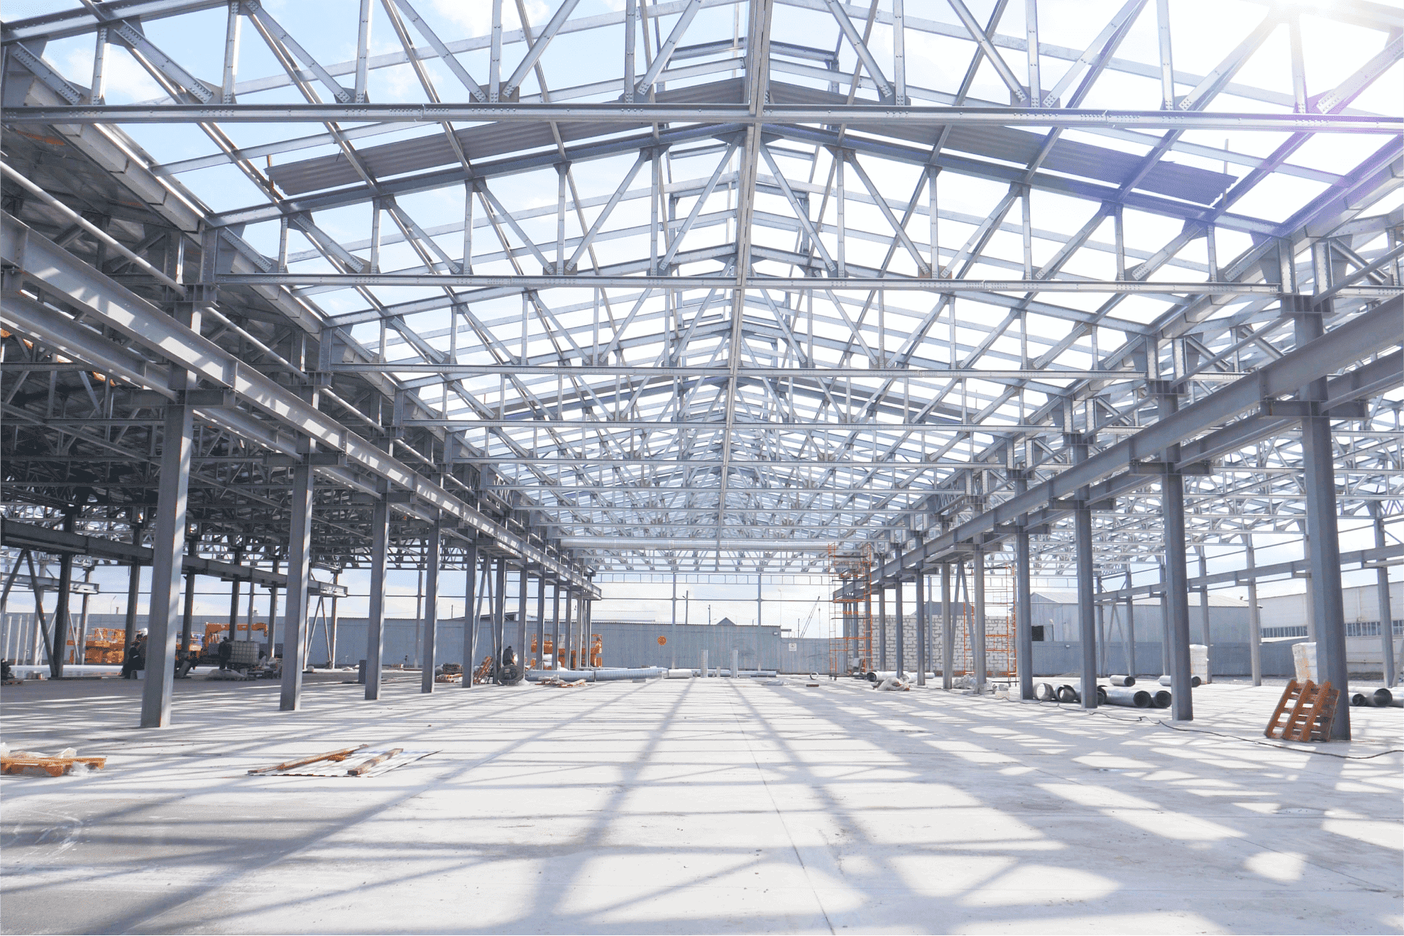
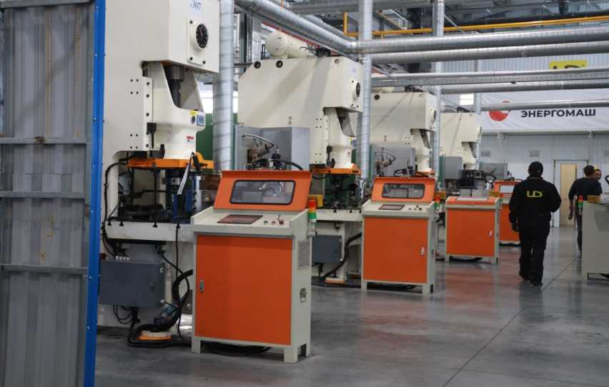
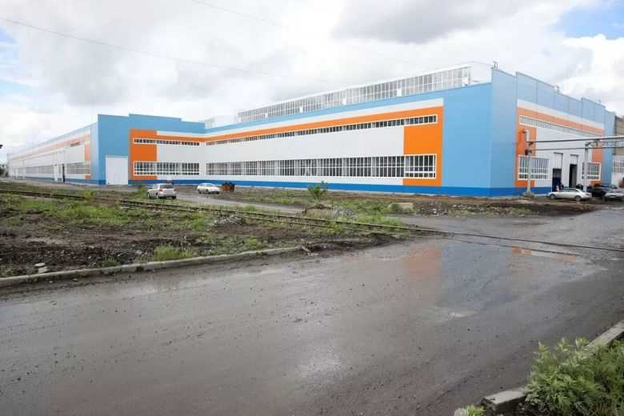
ИНВЕСТИЦИОННЫЕ ПЛОЩАДКИ ДЛЯ РАЗМЕЩЕНИЯ ПРОЕКТОВ В СФЕРЕ ПРОМЫШЛЕННОСТИ

Slide 15
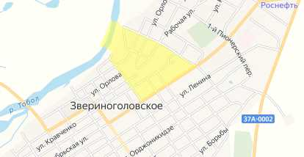
Курганская область, Звериноголовский МО, 1.5 км на восток от
с. Звериноголовское
Площадь | 37 000 кв.м.
Кадастровый номер участка/квартала | 45:05:030801
Собственник | Земельный участок, собственность на который не разграничена
Категория земель | Земли сельскохозяйственного назначения
Основные виды разрешенного использования | Сельскохозяйственное использование (с учетом дальнейшего изменения вида разрешенного использования)
Электроснабжение | От действующей ТП-З2--10/60 кВ 100 метров
Газоснабжение | Техническая возможность подключения имеется
Водоснабжение | Действующий водопровод расположен в 1 км. от участка
Водоотведение | Строительство локальной канализации с отводом нечистот в септик
Подъездные пути | Грунтовая дорога
Механизм предоставления инвестиционной площадки | 1) Предоставление земельного участка в аренду без проведения торгов в целях реализации масштабных инвестиционных проектов с последующим правом выкупа; 2 ) Аукцион по предоставлению в аренду земельного участка/продажа земельного участка.

Slide 16
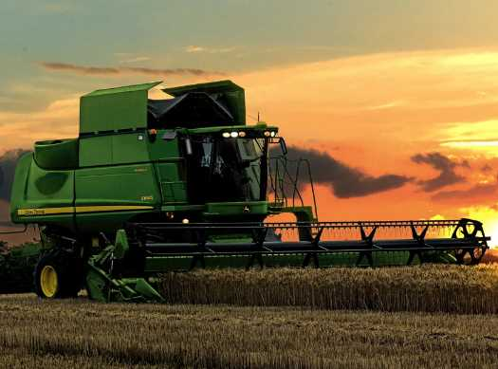
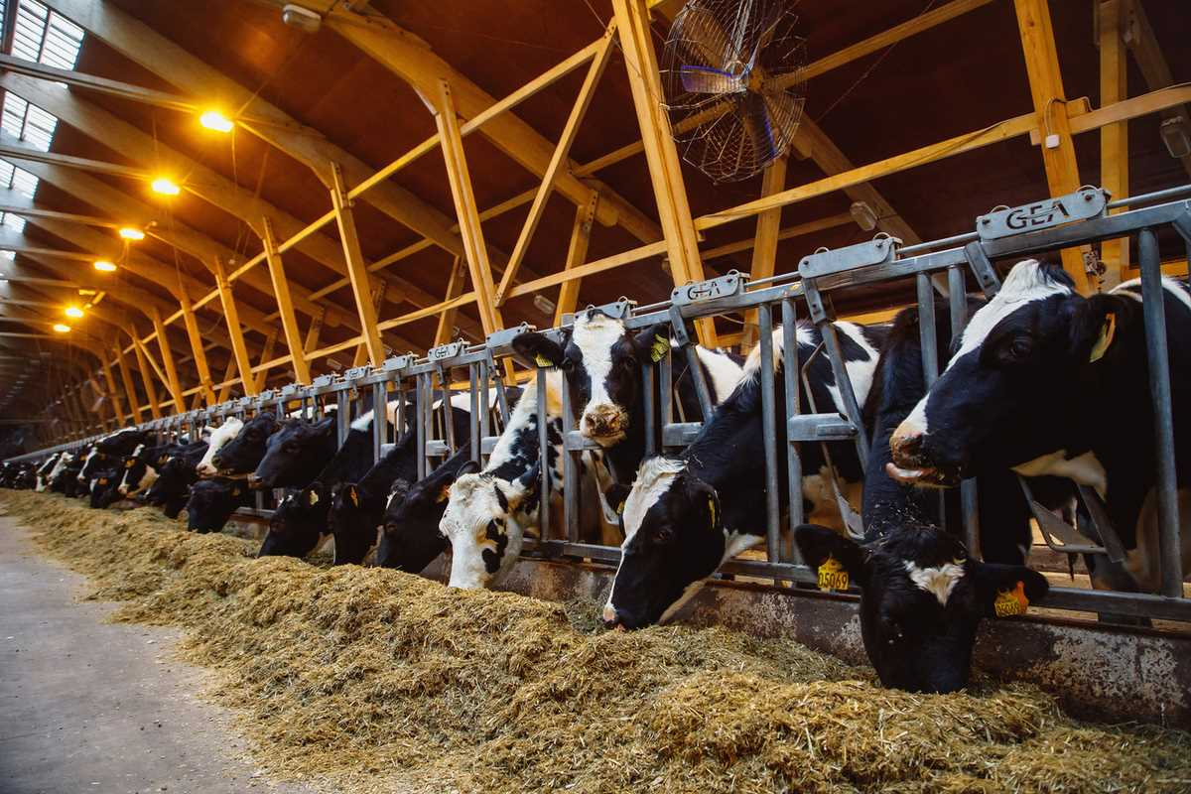
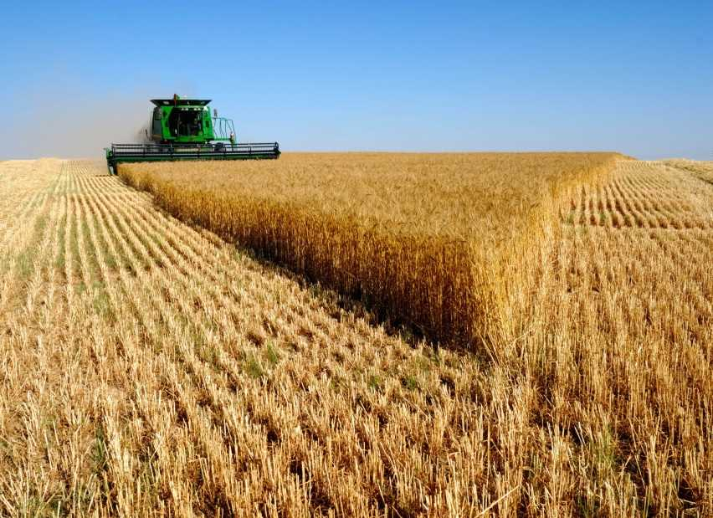
ИНВЕСТИЦИОННЫЕ ПЛОЩАДКИ ДЛЯ РАЗМЕЩЕНИЯ ПРОЕКТОВ В СФЕРЕ АПК

Slide 17
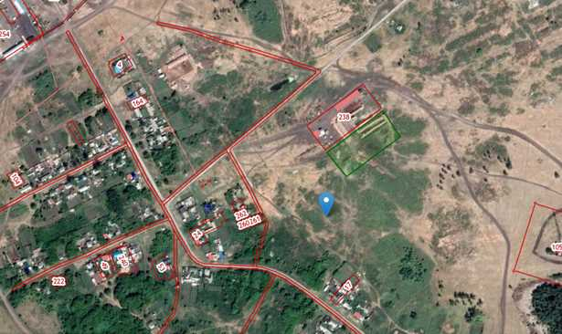
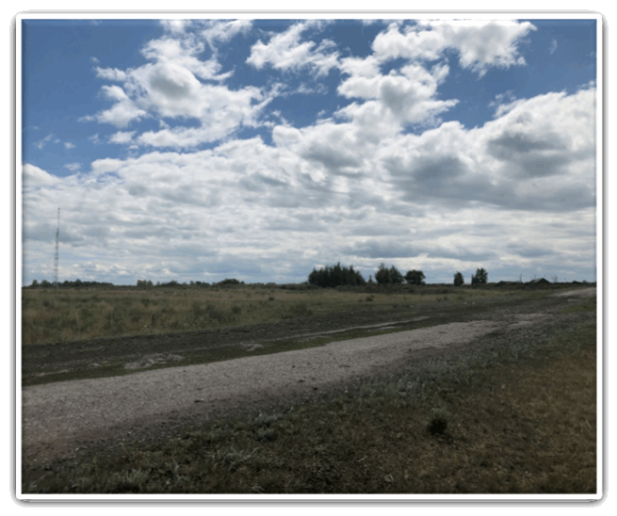
Курганская область, Звериноголовский МО
д. Комсомольская, северо-восточная часть, за домом № 3 пер. Северный
Площадь | 10 000 кв.м.
Кадастровый номер участка/квартала | 45:05:030201
Собственник | Государственная собственность на который не разграничена
Категория земель | Земли населенных пунктов
Вид разрешенного использования | Сельскохозяйственное использование
Электроснабжение | От действующей ЛЭП -0,4- 100 метров
Газоснабжение | Направлены предложения о включении д. Комсомольская в региональную программу газификации Курганской области на 2021-2030 гг
Водоснабжение | Действующий водопровод расположен в 1 км. от участка. Точную информацию о количестве и качестве подземных вод можно получить только по результатам геологоразведочных работ.
Водоотведение | Строительство локальной канализации с отводом нечистот в септик
Подъездные пути | Грунтовое покрытие
Механизм предоставления инвестиционной площадки | 1) Предоставление земельного участка в аренду без проведения торгов в целях реализации масштабных инвестиционных проектов с последующим правом выкупа; 2 ) Аукцион по предоставлению в аренду земельного участка/продажа земельного участка.

Slide 18
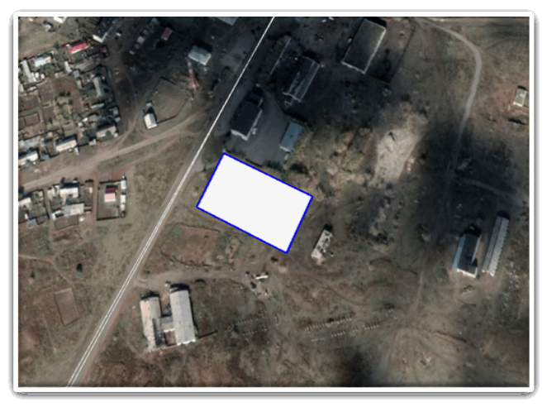
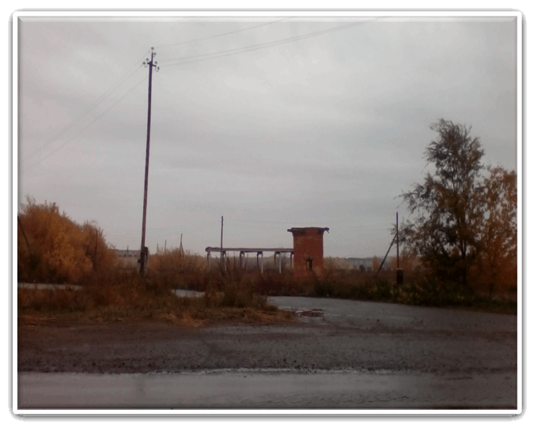
Земельный участок смежный с земельным участком по адресу:
с. Звериноголовское, ул. Алексеева, 51
Площадь | 5 000 кв. м.
Кадастровый номер участка/квартала | 45:05:020106
Собственник | Государственная собственность не разграничена
Категория земель | Земли населенных пунктов
Вид разрешенного использования | Сельскохозяйственное использование; общественное использование объектов капитального строительства; предпринимательство; отдых (рекреация); недропользование; пищевая промышленность.
Электроснабжение | От действующей ЛЭП -10 - 50 метров, (максимальная мощность -0,9 МВт)
Газоснабжение | Техническая возможность подключения имеется
Водоснабжение | Действующий водопровод расположен в 50 м. от участка. Точную информацию о количестве и качестве подземных вод можно получить только по результатам геологоразведочных работ.
Водоотведение | Строительство локальной канализации с отводом нечистот в септик
Подъездные пути | Асфальтированная и грунтовая дорога.
Механизм предоставления инвестиционной площадки | 1) Предоставление земельного участка в аренду без проведения торгов в целях реализации масштабных инвестиционных проектов с последующим правом выкупа; 2 ) Аукцион по предоставлению в аренду земельного участка/продажа земельного участка.

Slide 19
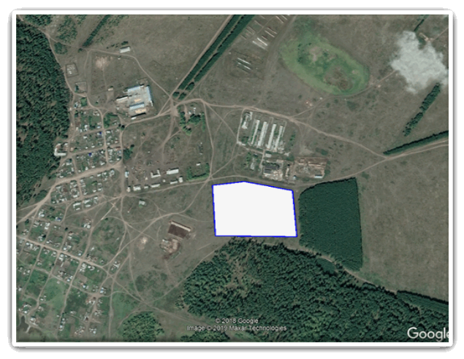
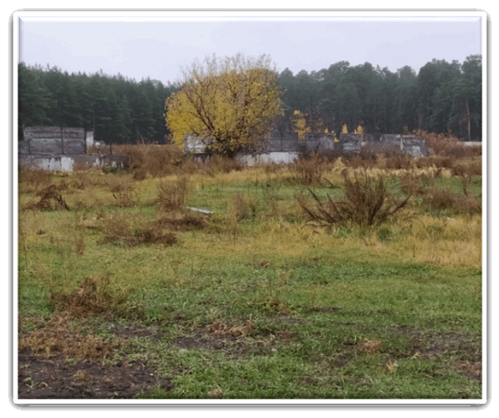
Земельный участок на территории бывшей молочно-товарной фермы СПК К-з «Заря» Курганская область, Звериноголовский МО
с. Прорывное, северо-восточная часть села
Площадь | 49 000 кв. м.
Кадастровый номер участка/квартала | 45:05:011101 (100 м. на северо - восток от с.Прорывное )
Собственник | Государственная собственность не разграничена
Категория земель | Земли населенных пунктов
Вид разрешенного использования | Сельскохозяйственное использование
Электроснабжение | От действующей ЛЭП -0,4 -100 метров, (максимальная мощность -1 МВт)
Газоснабжение | Направлены предложения о включении с.Прорывное в региональную программу газификации Курганской области на 2021-2030 гг
Водоснабжение | Возможность организации автономной артезианской скважины. Точную информацию о количестве и качестве подземных вод можно получить только по результатам геологоразведочных работ.
Водоотведение | Строительство локальной канализации с отводом нечистот в септик
Подъездные пути | Грунтовое покрытие
Механизм предоставления инвестиционной площадки | 1) Предоставление земельного участка в аренду без проведения торгов в целях реализации масштабных инвестиционных проектов с последующим правом выкупа; 2 ) Аукцион по предоставлению в аренду земельного участка/продажа земельного участка.

Slide 20
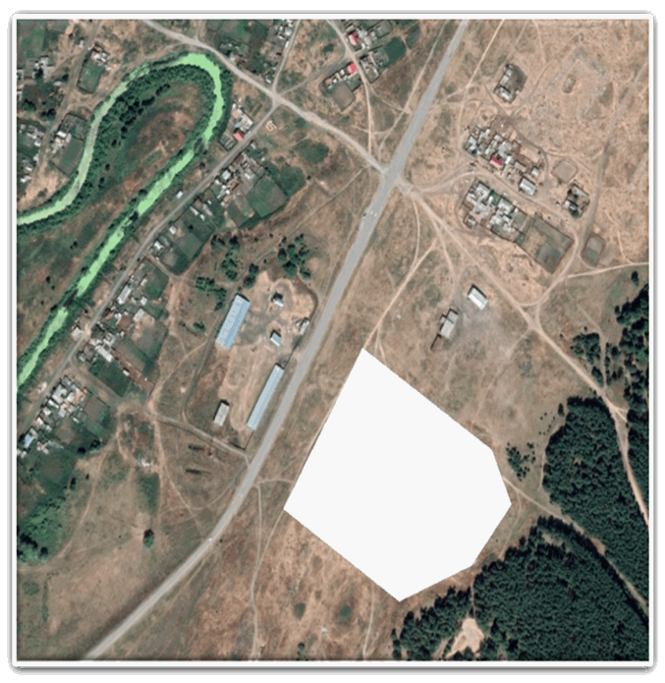
Бывшая молочно-товарная ферма ООО «Алабуга» Курганская область, Звериноголовский МО, д. Верхняя Алабуга
Площадь | 1 000 кв. м.
Кадастровый номер участка/квартала | 45:05:030101 (200 м. на восток от д.Верхняя Алабуга)
Собственник | Государственная собственность не разграничена
Категория земель | Земли населенных пунктов
Вид разрешенного использования | Сельскохозяйственное использование
Электроснабжение | От действующей ЛЭП -0,4 - 400 метров (максимальная мощность -0,8 МВт)
Газоснабжение | Направлены предложения о включении пос. Искра в региональную программу газификации Курганской области на 2021-2030 гг
Водоснабжение | Действующая водонапорная башня. Точную информацию о количестве и качестве подземных вод можно получить только по результатам геологоразведочных работ.
Водоотведение | Строительство локальной канализации с отводом нечистот в септик
Подъездные пути | Грунтовое покрытие
Механизм предоставления инвестиционной площадки | 1) Предоставление земельного участка в аренду без проведения торгов в целях реализации масштабных инвестиционных проектов с последующим правом выкупа; 2 ) Аукцион по предоставлению в аренду земельного участка/продажа земельного участка.

Slide 21
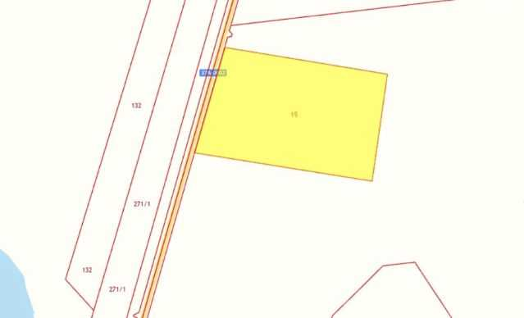
обл. Курганская, р-н Звериноголовский, расположенного в установленных границах муниципального образования Звериноголовского сельсовета Звериноголовского района Курганской области (на землях бывшего ТОО "Звериноголовский" Звериноголовского района Курганской области, в южной части ТОО "Звериноголовский")
Площадь | 100 000 кв. м.
Кадастровый номер участка/квартала | 45:05:030802:15
Собственник | Собственность субъектов РФ
Категория земель | Земли сельскохозяйственного назначения
Вид разрешенного использования | Земли сельскохозяйственного назначения, пригодные под пашни, сенокосы, пастбища, занятые залежами на дату проведения государственной кадастровой оценки земель, многолетними насаждениями, внутрихозяйственными дорогами, коммуникациями, лесными насаждениями, предназначенными для обеспечения защиты земель от воздействия негативных (вредных) природных, антропогенных и техногенных явлений, а также водными объектами, предназначенными для обеспечения внутрихозяйственной деятельности
Электроснабжение | Техническая возможность подключения имеется
Газоснабжение | Техническая возможность подключения имеется
Водоснабжение | Возможно строительство индивидуального источника водоснабжения. Точную информацию о количестве и качестве подземных вод можно получить только по результатам геологоразведочных работ
Водоотведение | Возможно строительство локальной канализации с отводом нечистот в септик
Подъездные пути | Обеспечен грунтовой дорогой
Механизм предоставления инвестиционной площадки | 1) Предоставление земельного участка в аренду без проведения торгов в целях реализации масштабных инвестиционных проектов с последующим правом выкупа; 2) Аукцион по предоставлению в аренду земельного участка/продажа земельного участка.

Slide 22
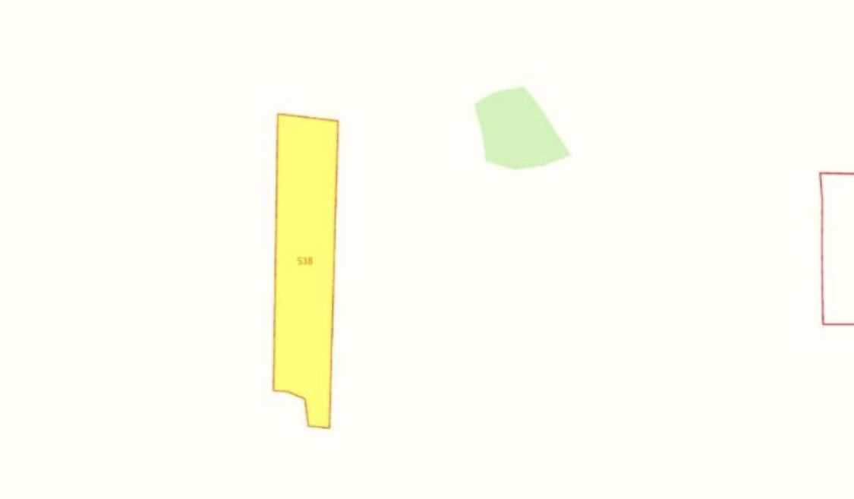
Курганская область, Звериноголовский район, ТОО "Алабугское"
Площадь | 155 336 кв. м.
Кадастровый номер участка/квартала | 45:05:030101:538
Собственник | Собственность субъектов РФ
Категория земель | Земли сельскохозяйственного назначения
Вид разрешенного использования | Для сельскохозяйственного использования
Электроснабжение | Техническая возможность подключения имеется
Газоснабжение | Направлены предложения о включении в региональную программу газификации Курганской области на 2021-2030 гг
Водоснабжение | Возможно строительство индивидуального источника водоснабжения. Точную информацию о количестве и качестве подземных вод можно получить только по результатам геологоразведочных работ
Водоотведение | Возможно строительство локальной канализации с отводом нечистот в септик
Подъездные пути | Обеспечен грунтовой дорогой
Механизм предоставления инвестиционной площадки | 1) Предоставление земельного участка в аренду без проведения торгов в целях реализации масштабных инвестиционных проектов с последующим правом выкупа; 2) Аукцион по предоставлению в аренду земельного участка/продажа земельного участка.

Slide 23
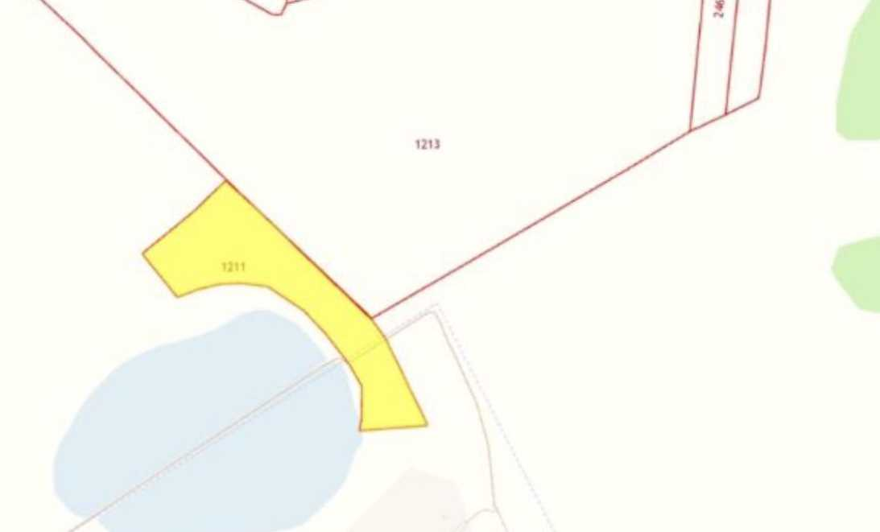
Курганская область, Звериноголовский район, с. Звериноголовское, ТОО "Буревестник"
Площадь | 117 000 кв. м.
Кадастровый номер участка/квартала | 45:05:030801:1211
Собственник | Собственность субъектов РФ
Категория земель | Земли сельскохозяйственного назначения
Вид разрешенного использования | Сельскохозяйственное использование
Электроснабжение | Техническая возможность подключения имеется
Газоснабжение | Техническая возможность подключения имеется
Водоснабжение | Возможно строительство индивидуального источника водоснабжения. Точную информацию о количестве и качестве подземных вод можно получить только по результатам геологоразведочных работ
Водоотведение | Возможно строительство локальной канализации с отводом нечистот в септик
Подъездные пути | Обеспечен грунтовой дорогой
Механизм предоставления инвестиционной площадки | 1) Предоставление земельного участка в аренду без проведения торгов в целях реализации масштабных инвестиционных проектов с последующим правом выкупа; 2) Аукцион по предоставлению в аренду земельного участка/продажа земельного участка.

Slide 24
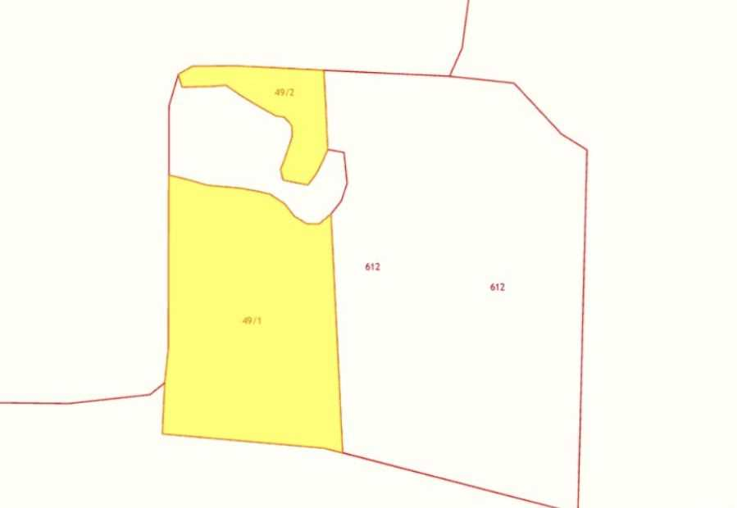
обл. Курганская, р-н Звериноголовский, ТОО "Труд"
Площадь | 30 000 кв. м.
Кадастровый номер участка/квартала | 45:05:010202:49
Собственник | Собственность субъектов РФ
Категория земель | Земли сельскохозяйственного назначения
Вид разрешенного использования | Сельскохозяйственное использование
Электроснабжение | Техническая возможность подключения имеется
Газоснабжение | Техническая возможность подключения имеется
Водоснабжение | Возможно строительство индивидуального источника водоснабжения. Точную информацию о количестве и качестве подземных вод можно получить только по результатам геологоразведочных работ
Водоотведение | Возможно строительство локальной канализации с отводом нечистот в септик
Подъездные пути | Обеспечен грунтовой дорогой
Механизм предоставления инвестиционной площадки | 1) Предоставление земельного участка в аренду без проведения торгов в целях реализации масштабных инвестиционных проектов с последующим правом выкупа; 2) Аукцион по предоставлению в аренду земельного участка/продажа земельного участка.

Slide 25
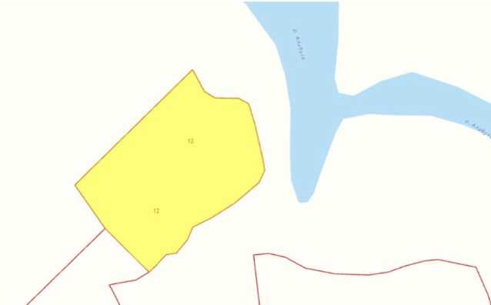
обл. Курганская, р-н Звериноголовский, ТОО Алабугское
Площадь | 125 000 кв. м.
Кадастровый номер участка/квартала | 45:05:030501:12
Собственник | Собственность субъектов РФ
Категория земель | Земли сельскохозяйственного назначения
Вид разрешенного использования | Сельскохозяйственное использование
Электроснабжение | Техническая возможность подключения имеется
Газоснабжение | Направлены предложения о включении в региональную программу газификации Курганской области на 2021-2030 гг
Водоснабжение | Возможно строительство индивидуального источника водоснабжения. Точную информацию о количестве и качестве подземных вод можно получить только по результатам геологоразведочных работ
Водоотведение | Возможно строительство локальной канализации с отводом нечистот в септик
Подъездные пути | Обеспечен грунтовой дорогой
Механизм предоставления инвестиционной площадки | 1) Предоставление земельного участка в аренду без проведения торгов в целях реализации масштабных инвестиционных проектов с последующим правом выкупа; 2) Аукцион по предоставлению в аренду земельного участка/продажа земельного участка.

Slide 26
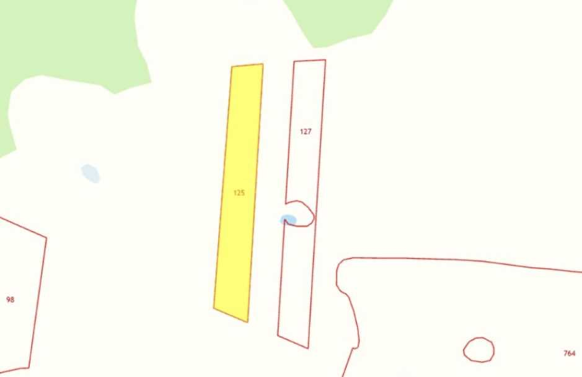
обл. Курганская, р-н Звериноголовский, ООО Алабуга
Площадь | 136 000 кв. м.
Кадастровый номер участка/квартала | 45:05:030101:125
Собственник | Собственность субъектов РФ
Категория земель | Земли сельскохозяйственного назначения
Вид разрешенного использования | Сельскохозяйственное использование
Электроснабжение | Техническая возможность подключения имеется
Газоснабжение | Направлены предложения о включении в региональную программу газификации Курганской области на 2021-2030 гг
Водоснабжение | Возможно строительство индивидуального источника водоснабжения. Точную информацию о количестве и качестве подземных вод можно получить только по результатам геологоразведочных работ
Водоотведение | Возможно строительство локальной канализации с отводом нечистот в септик
Подъездные пути | Обеспечен грунтовой дорогой
Механизм предоставления инвестиционной площадки | 1) Предоставление земельного участка в аренду без проведения торгов в целях реализации масштабных инвестиционных проектов с последующим правом выкупа; 2) Аукцион по предоставлению в аренду земельного участка/продажа земельного участка.

Slide 27
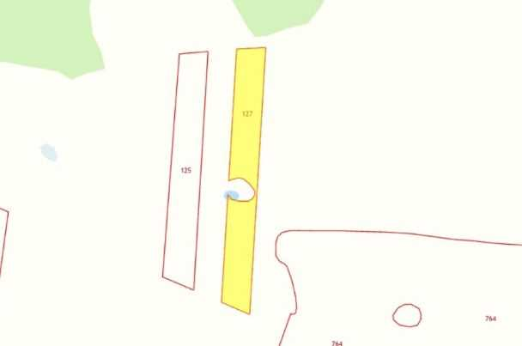
обл. Курганская, р-н Звериноголовский, ООО Алабуга
Площадь | 136 002 кв. м.
Кадастровый номер участка/квартала | 45:05:030101:127
Собственник | Собственность субъектов РФ
Категория земель | Земли сельскохозяйственного назначения
Вид разрешенного использования | Сельскохозяйственное использование
Электроснабжение | Техническая возможность подключения имеется
Газоснабжение | Направлены предложения о включении в региональную программу газификации Курганской области на 2021-2030 гг
Водоснабжение | Возможно строительство индивидуального источника водоснабжения. Точную информацию о количестве и качестве подземных вод можно получить только по результатам геологоразведочных работ
Водоотведение | Возможно строительство локальной канализации с отводом нечистот в септик
Подъездные пути | Обеспечен грунтовой дорогой
Механизм предоставления инвестиционной площадки | 1) Предоставление земельного участка в аренду без проведения торгов в целях реализации масштабных инвестиционных проектов с последующим правом выкупа; 2) Аукцион по предоставлению в аренду земельного участка/продажа земельного участка.

Slide 28
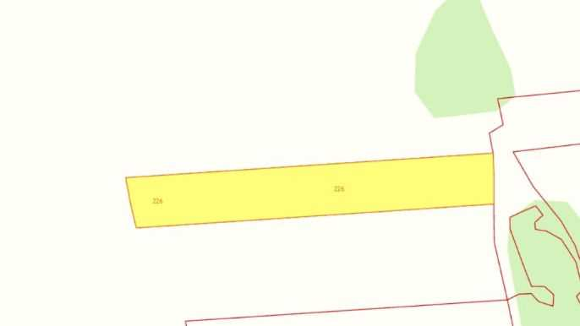
Курганская обл, р-н Звериноголовский, с Отряд-Алабуга, АОЗТ Буревестник
Площадь | 93 000 кв. м.
Кадастровый номер участка/квартала | 45:05:030502:226
Собственник | Собственность субъектов РФ
Категория земель | Земли сельскохозяйственного назначения
Вид разрешенного использования | Сельскохозяйственное использование
Электроснабжение | Техническая возможность подключения имеется
Газоснабжение | Направлены предложения о включении в региональную программу газификации Курганской области на 2021-2030 гг
Водоснабжение | Возможно строительство индивидуального источника водоснабжения. Точную информацию о количестве и качестве подземных вод можно получить только по результатам геологоразведочных работ
Водоотведение | Возможно строительство локальной канализации с отводом нечистот в септик
Подъездные пути | Обеспечен грунтовой дорогой
Механизм предоставления инвестиционной площадки | 1) Предоставление земельного участка в аренду без проведения торгов в целях реализации масштабных инвестиционных проектов с последующим правом выкупа; 2) Аукцион по предоставлению в аренду земельного участка/продажа земельного участка.

Slide 29
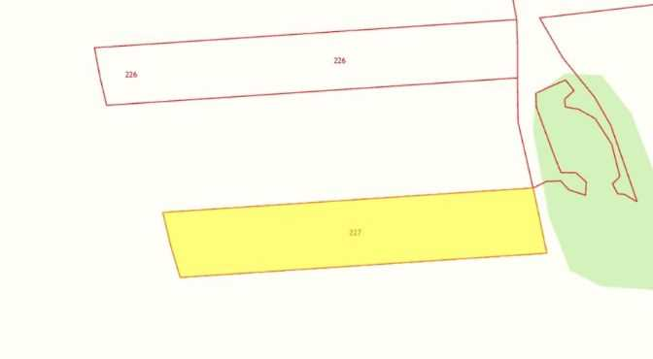
Курганская обл, р-н Звериноголовский, с Отряд-Алабуга, АОЗТ Буревестник
Площадь | 93 000 кв. м.
Кадастровый номер участка/квартала | 45:05:030502:227
Собственник | Собственность субъектов РФ
Категория земель | Земли сельскохозяйственного назначения
Вид разрешенного использования | Сельскохозяйственное использование
Электроснабжение | Техническая возможность подключения имеется
Газоснабжение | Направлены предложения о включении в региональную программу газификации Курганской области на 2021-2030 гг
Водоснабжение | Возможно строительство индивидуального источника водоснабжения. Точную информацию о количестве и качестве подземных вод можно получить только по результатам геологоразведочных работ
Водоотведение | Возможно строительство локальной канализации с отводом нечистот в септик
Подъездные пути | Обеспечен грунтовой дорогой
Механизм предоставления инвестиционной площадки | 1) Предоставление земельного участка в аренду без проведения торгов в целях реализации масштабных инвестиционных проектов с последующим правом выкупа; 2) Аукцион по предоставлению в аренду земельного участка/продажа земельного участка.

Slide 30
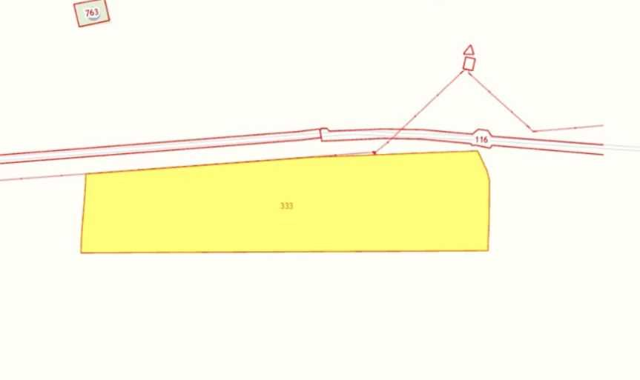
обл. Курганская, р-н Звериноголовский, в границах "ТОО Алабугское"
Площадь | 115 000 кв. м.
Кадастровый номер участка/квартала | 45:05:030502:333
Собственник | Собственность субъектов РФ
Категория земель | Земли сельскохозяйственного назначения
Вид разрешенного использования | Сельскохозяйственное использование
Электроснабжение | Техническая возможность подключения имеется
Газоснабжение | Направлены предложения о включении в региональную программу газификации Курганской области на 2021-2030 гг
Водоснабжение | Возможно строительство индивидуального источника водоснабжения. Точную информацию о количестве и качестве подземных вод можно получить только по результатам геологоразведочных работ
Водоотведение | Возможно строительство локальной канализации с отводом нечистот в септик
Подъездные пути | Обеспечен грунтовой дорогой
Механизм предоставления инвестиционной площадки | 1) Предоставление земельного участка в аренду без проведения торгов в целях реализации масштабных инвестиционных проектов с последующим правом выкупа; 2) Аукцион по предоставлению в аренду земельного участка/продажа земельного участка.

Slide 31
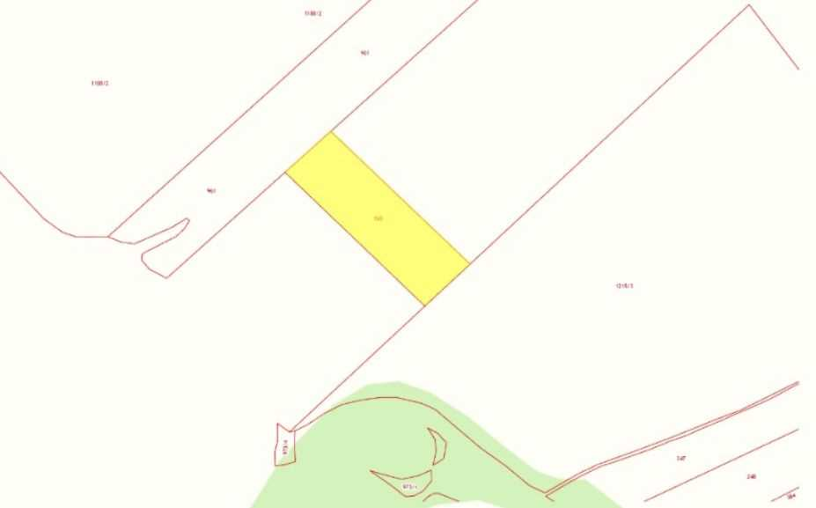
Курганская обл, р-н Звериноголовский, с Звериноголовское, в границах ЗАО Буревестник
Площадь | 87 000 кв. м.
Кадастровый номер участка/квартала | 45:05:030801:150
Собственник | Собственность субъектов РФ
Категория земель | Земли сельскохозяйственного назначения
Вид разрешенного использования | Сельскохозяйственное использование
Электроснабжение | Техническая возможность подключения имеется
Газоснабжение | Техническая возможность подключения имеется
Водоснабжение | Возможно строительство индивидуального источника водоснабжения. Точную информацию о количестве и качестве подземных вод можно получить только по результатам геологоразведочных работ
Водоотведение | Возможно строительство локальной канализации с отводом нечистот в септик
Подъездные пути | Обеспечен грунтовой дорогой
Механизм предоставления инвестиционной площадки | 1) Предоставление земельного участка в аренду без проведения торгов в целях реализации масштабных инвестиционных проектов с последующим правом выкупа; 2) Аукцион по предоставлению в аренду земельного участка/продажа земельного участка.

Slide 32
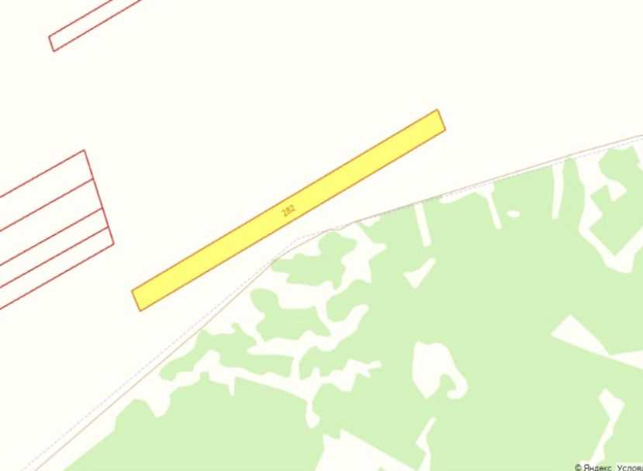
Курганская обл, р-н Звериноголовский, с Звериноголовское, в границах ЗАО Буревестник
Площадь | 87 000 кв. м.
Кадастровый номер участка/квартала | 45:05:030801:282
Собственник | Собственность субъектов РФ
Категория земель | Земли сельскохозяйственного назначения
Вид разрешенного использования | Сельскохозяйственное использование
Электроснабжение | Техническая возможность подключения имеется
Газоснабжение | Техническая возможность подключения имеется
Водоснабжение | Возможно строительство индивидуального источника водоснабжения. Точную информацию о количестве и качестве подземных вод можно получить только по результатам геологоразведочных работ
Водоотведение | Возможно строительство локальной канализации с отводом нечистот в септик
Подъездные пути | Обеспечен грунтовой дорогой
Механизм предоставления инвестиционной площадки | 1) Предоставление земельного участка в аренду без проведения торгов в целях реализации масштабных инвестиционных проектов с последующим правом выкупа; 2) Аукцион по предоставлению в аренду земельного участка/продажа земельного участка.

Slide 33
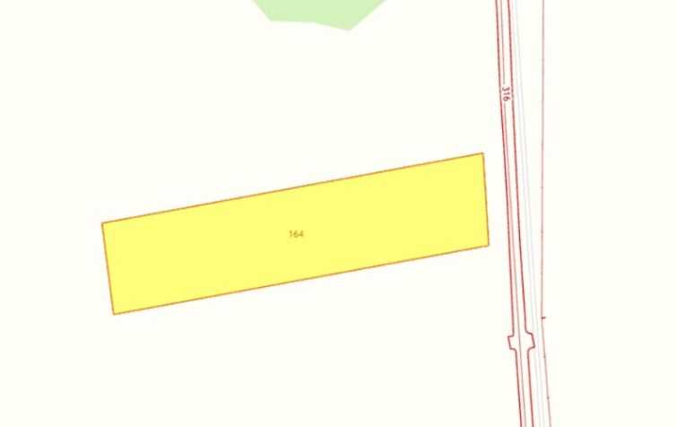
обл. Курганская, р-н Звериноголовский, в границах ЗАО Буревестник
Площадь | 87 000 кв. м.
Кадастровый номер участка/квартала | 45:05:030803:164
Собственник | Собственность субъектов РФ
Категория земель | Земли сельскохозяйственного назначения
Вид разрешенного использования | Сельскохозяйственное использование
Электроснабжение | Техническая возможность подключения имеется
Газоснабжение | Техническая возможность подключения имеется
Водоснабжение | Возможно строительство индивидуального источника водоснабжения. Точную информацию о количестве и качестве подземных вод можно получить только по результатам геологоразведочных работ
Водоотведение | Возможно строительство локальной канализации с отводом нечистот в септик
Подъездные пути | Обеспечен грунтовой дорогой
Механизм предоставления инвестиционной площадки | 1) Предоставление земельного участка в аренду без проведения торгов в целях реализации масштабных инвестиционных проектов с последующим правом выкупа; 2) Аукцион по предоставлению в аренду земельного участка/продажа земельного участка.

Slide 34
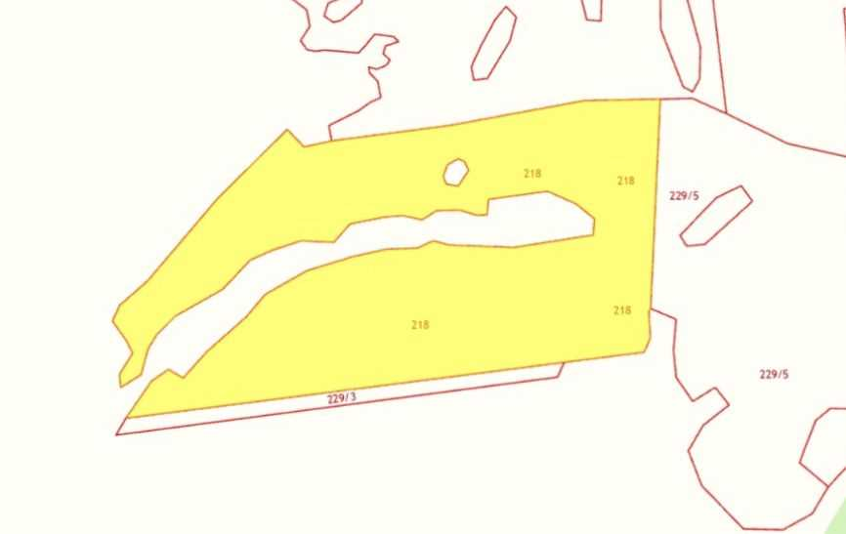
Курганская обл, р-н Звериноголовский, в границах реорганизованного ТОО "Труд", в урочище "Рапаки"
Площадь | 194 000 кв. м.
Кадастровый номер участка/квартала | 45:05:010901:218
Собственник | Собственность субъектов РФ
Категория земель | Земли сельскохозяйственного назначения
Вид разрешенного использования | Сельскохозяйственное использование
Электроснабжение | Техническая возможность подключения имеется
Газоснабжение | Техническая возможность подключения имеется
Водоснабжение | Возможно строительство индивидуального источника водоснабжения. Точную информацию о количестве и качестве подземных вод можно получить только по результатам геологоразведочных работ
Водоотведение | Возможно строительство локальной канализации с отводом нечистот в септик
Подъездные пути | Обеспечен грунтовой дорогой
Механизм предоставления инвестиционной площадки | 1) Предоставление земельного участка в аренду без проведения торгов в целях реализации масштабных инвестиционных проектов с последующим правом выкупа; 2) Аукцион по предоставлению в аренду земельного участка/продажа земельного участка.

Slide 35
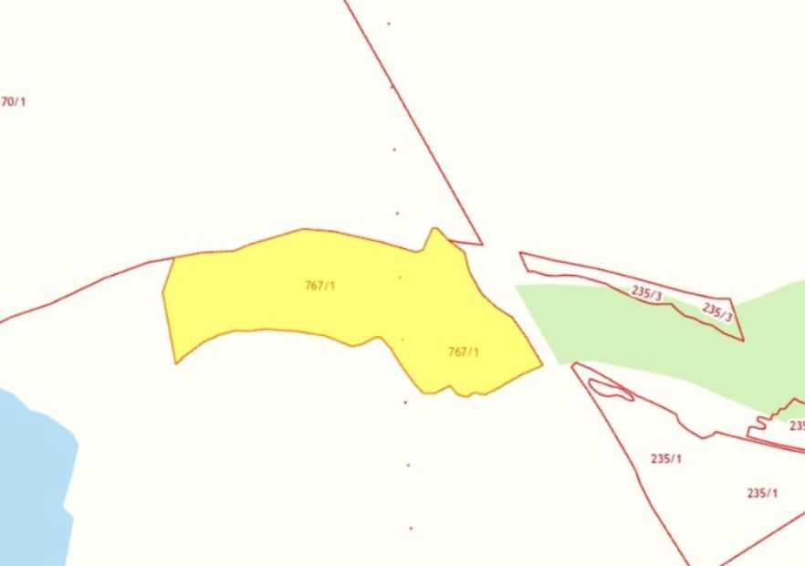
обл. Курганская, р-н Звериноголовский, ТОО "Восход"
Площадь | 418 000 кв. м.
Кадастровый номер участка/квартала | 45:05:010902:767
Собственник | Собственность субъектов РФ
Категория земель | Земли сельскохозяйственного назначения
Вид разрешенного использования | Сельскохозяйственное использование
Электроснабжение | Техническая возможность подключения имеется
Газоснабжение | Техническая возможность подключения имеется
Водоснабжение | Возможно строительство индивидуального источника водоснабжения. Точную информацию о количестве и качестве подземных вод можно получить только по результатам геологоразведочных работ
Водоотведение | Возможно строительство локальной канализации с отводом нечистот в септик
Подъездные пути | Обеспечен грунтовой дорогой
Механизм предоставления инвестиционной площадки | 1) Предоставление земельного участка в аренду без проведения торгов в целях реализации масштабных инвестиционных проектов с последующим правом выкупа; 2) Аукцион по предоставлению в аренду земельного участка/продажа земельного участка.

Slide 36
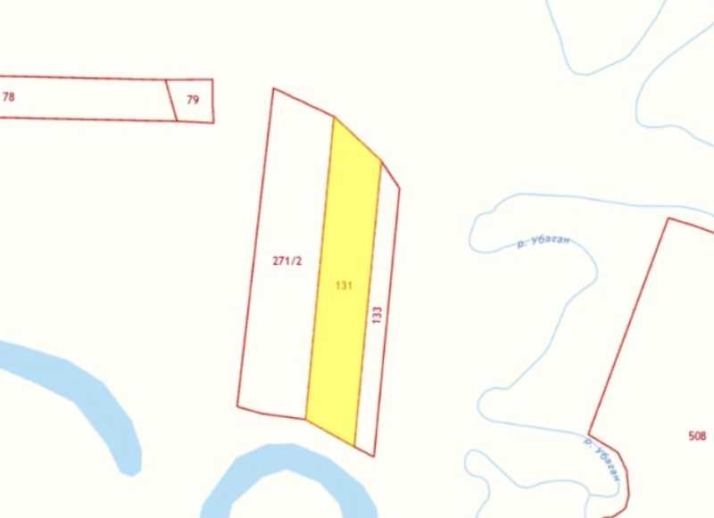
Курганская обл, р-н Звериноголовский, с Звериноголовское, ТОО Звериноголовское пастбище -на заливных лугах
Площадь | 26 000 кв. м.
Кадастровый номер участка/квартала | 45:05:011302:131
Собственник | Собственность субъектов РФ
Категория земель | Земли сельскохозяйственного назначения
Вид разрешенного использования | Сельскохозяйственное использование
Электроснабжение | Техническая возможность подключения имеется
Газоснабжение | Техническая возможность подключения имеется
Водоснабжение | Возможно строительство индивидуального источника водоснабжения. Точную информацию о количестве и качестве подземных вод можно получить только по результатам геологоразведочных работ
Водоотведение | Возможно строительство локальной канализации с отводом нечистот в септик
Подъездные пути | Обеспечен грунтовой дорогой
Механизм предоставления инвестиционной площадки | 1) Предоставление земельного участка в аренду без проведения торгов в целях реализации масштабных инвестиционных проектов с последующим правом выкупа; 2) Аукцион по предоставлению в аренду земельного участка/продажа земельного участка.

Slide 37
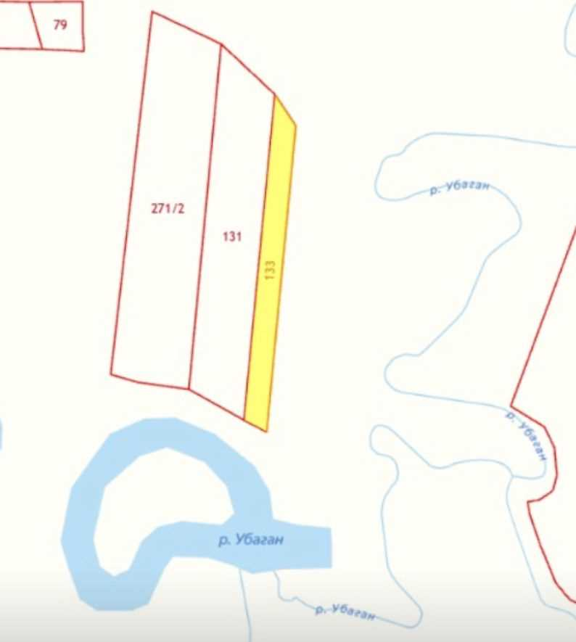
Курганская обл, р-н Звериноголовский, с Звериноголовское, ТОО Звериноголовское сенокос-на заливных лугах
Площадь | 10 000 кв. м.
Кадастровый номер участка/квартала | 45:05:011302:133
Собственник | Собственность субъектов РФ
Категория земель | Земли сельскохозяйственного назначения
Вид разрешенного использования | Сельскохозяйственное использование
Электроснабжение | Техническая возможность подключения имеется
Газоснабжение | Техническая возможность подключения имеется
Водоснабжение | Возможно строительство индивидуального источника водоснабжения. Точную информацию о количестве и качестве подземных вод можно получить только по результатам геологоразведочных работ
Водоотведение | Возможно строительство локальной канализации с отводом нечистот в септик
Подъездные пути | Обеспечен грунтовой дорогой
Механизм предоставления инвестиционной площадки | 1) Предоставление земельного участка в аренду без проведения торгов в целях реализации масштабных инвестиционных проектов с последующим правом выкупа; 2) Аукцион по предоставлению в аренду земельного участка/продажа земельного участка.

Slide 38
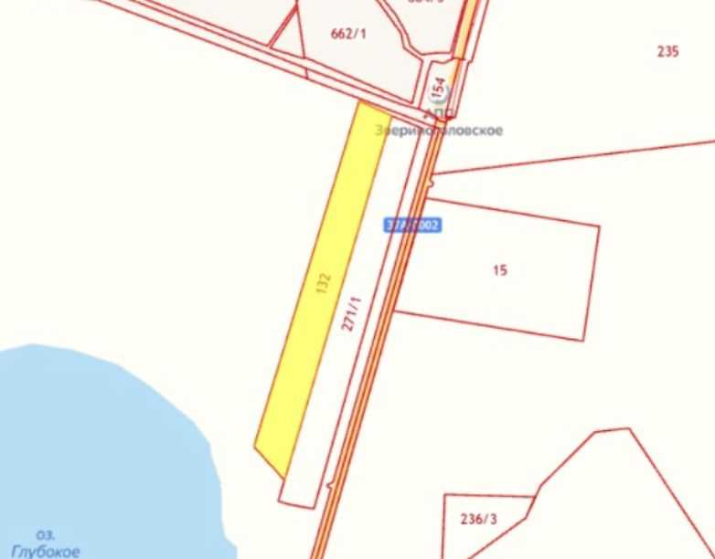
Курганская обл, р-н Звериноголовский, ТОО Звериноголовское пашня-около озера Глубокое за ручьем
Площадь | 64 000 кв. м.
Кадастровый номер участка/квартала | 45:05:011302:132
Собственник | Собственность субъектов РФ
Категория земель | Земли сельскохозяйственного назначения
Вид разрешенного использования | Сельскохозяйственное использование
Электроснабжение | Техническая возможность подключения имеется
Газоснабжение | Техническая возможность подключения имеется
Водоснабжение | Возможно строительство индивидуального источника водоснабжения. Точную информацию о количестве и качестве подземных вод можно получить только по результатам геологоразведочных работ
Водоотведение | Возможно строительство локальной канализации с отводом нечистот в септик
Подъездные пути | Обеспечен грунтовой дорогой
Механизм предоставления инвестиционной площадки | 1) Предоставление земельного участка в аренду без проведения торгов в целях реализации масштабных инвестиционных проектов с последующим правом выкупа; 2) Аукцион по предоставлению в аренду земельного участка/продажа земельного участка.

Slide 39
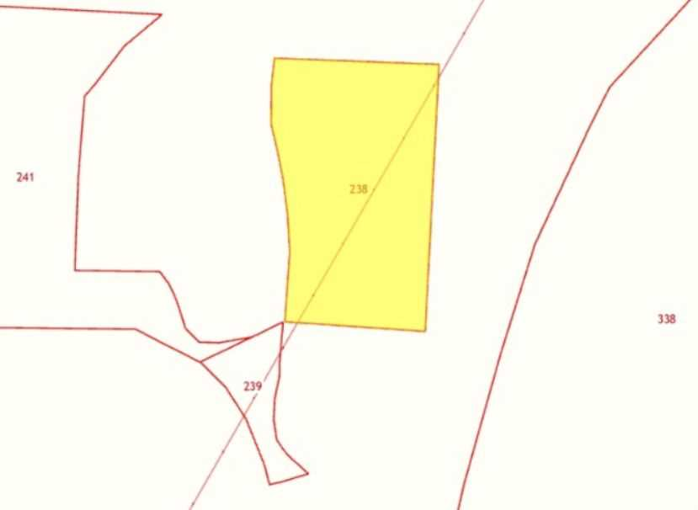
Курганская обл, р-н Звериноголовский, с Звериноголовское, в границах ТОО "Звериноголовское" на участке между старым грейдером на с. Украинец и лесопосадками
Площадь | 64 000 кв. м.
Кадастровый номер участка/квартала | 45:05:011302:238
Собственник | Собственность субъектов РФ
Категория земель | Земли сельскохозяйственного назначения
Вид разрешенного использования | Для сельскохозяйственного производства
Электроснабжение | Техническая возможность подключения имеется
Газоснабжение | Направлены предложения о включении п. Украинец в региональную программу газификации Курганской области на 2021-2030 гг
Водоснабжение | Возможно строительство индивидуального источника водоснабжения. Точную информацию о количестве и качестве подземных вод можно получить только по результатам геологоразведочных работ
Водоотведение | Возможно строительство локальной канализации с отводом нечистот в септик
Подъездные пути | Обеспечен грунтовой дорогой
Механизм предоставления инвестиционной площадки | 1) Предоставление земельного участка в аренду без проведения торгов в целях реализации масштабных инвестиционных проектов с последующим правом выкупа; 2) Аукцион по предоставлению в аренду земельного участка/продажа земельного участка.

Slide 40
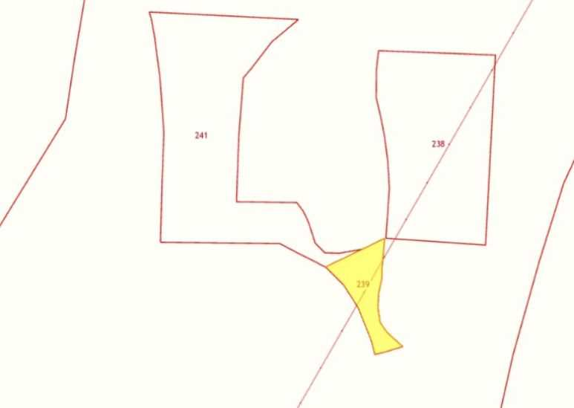
Курганская обл, р-н Звериноголовский, с Звериноголовское, в границах ТОО "Звериноголовское" на участке между старым грейдером на с. Украинец и лесопосадками
Площадь | 10 000 кв. м.
Кадастровый номер участка/квартала | 45:05:011302:239
Собственник | Собственность субъектов РФ
Категория земель | Земли сельскохозяйственного назначения
Вид разрешенного использования | Для сельскохозяйственного производства
Электроснабжение | Техническая возможность подключения имеется
Газоснабжение | Направлены предложения о включении п. Украинец в региональную программу газификации Курганской области на 2021-2030 гг
Водоснабжение | Возможно строительство индивидуального источника водоснабжения. Точную информацию о количестве и качестве подземных вод можно получить только по результатам геологоразведочных работ
Водоотведение | Возможно строительство локальной канализации с отводом нечистот в септик
Подъездные пути | Обеспечен грунтовой дорогой
Механизм предоставления инвестиционной площадки | 1) Предоставление земельного участка в аренду без проведения торгов в целях реализации масштабных инвестиционных проектов с последующим правом выкупа; 2) Аукцион по предоставлению в аренду земельного участка/продажа земельного участка.

Slide 41
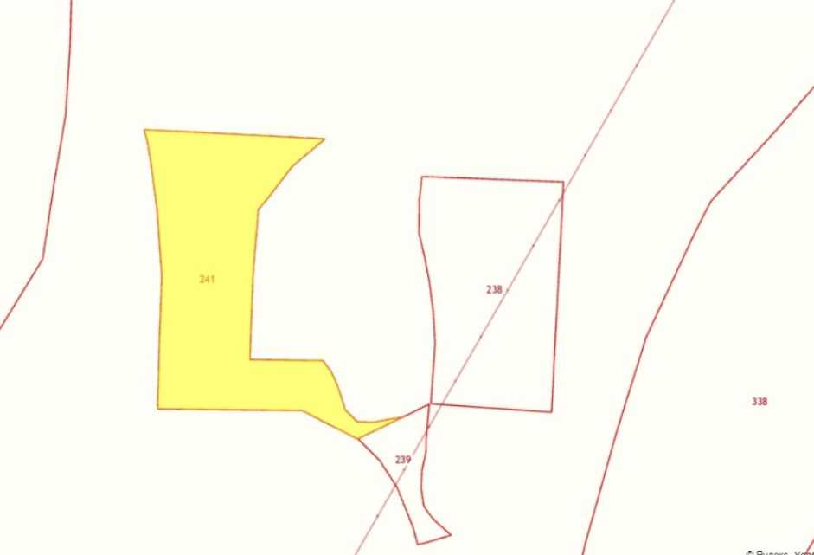
Курганская обл, р-н Звериноголовский, с Звериноголовское, в границах ТОО "Звериноголовское" на участке между старым грейдером на с. Украинец и лесопосадками
Площадь | 74 000 кв. м.
Кадастровый номер участка/квартала | 45:05:011302:241
Собственник | Собственность субъектов РФ
Категория земель | Земли сельскохозяйственного назначения
Вид разрешенного использования | Для сельскохозяйственного производства
Электроснабжение | Техническая возможность подключения имеется
Газоснабжение | Направлены предложения о включении п. Украинец в региональную программу газификации Курганской области на 2021-2030 гг
Водоснабжение | Возможно строительство индивидуального источника водоснабжения. Точную информацию о количестве и качестве подземных вод можно получить только по результатам геологоразведочных работ
Водоотведение | Возможно строительство локальной канализации с отводом нечистот в септик
Подъездные пути | Обеспечен грунтовой дорогой
Механизм предоставления инвестиционной площадки | 1) Предоставление земельного участка в аренду без проведения торгов в целях реализации масштабных инвестиционных проектов с последующим правом выкупа; 2) Аукцион по предоставлению в аренду земельного участка/продажа земельного участка.

Slide 42
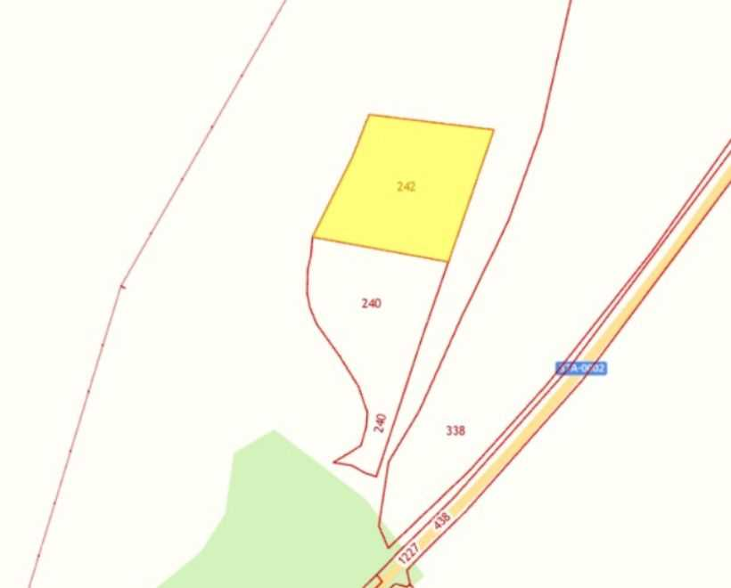
Курганская обл, р-н Звериноголовский, с Звериноголовское, в границах ТОО "Звериноголовское" на участке между старым грейдером на с. Украинец и лесопосадками
Площадь | 26 000 кв. м.
Кадастровый номер участка/квартала | 45:05:011302:242
Собственник | Собственность субъектов РФ
Категория земель | Земли сельскохозяйственного назначения
Вид разрешенного использования | Для сельскохозяйственного производства
Электроснабжение | Техническая возможность подключения имеется
Газоснабжение | Направлены предложения о включении п. Украинец в региональную программу газификации Курганской области на 2021-2030 гг
Водоснабжение | Возможно строительство индивидуального источника водоснабжения. Точную информацию о количестве и качестве подземных вод можно получить только по результатам геологоразведочных работ
Водоотведение | Возможно строительство локальной канализации с отводом нечистот в септик
Подъездные пути | Обеспечен грунтовой дорогой
Механизм предоставления инвестиционной площадки | 1) Предоставление земельного участка в аренду без проведения торгов в целях реализации масштабных инвестиционных проектов с последующим правом выкупа; 2) Аукцион по предоставлению в аренду земельного участка/продажа земельного участка.

Slide 43
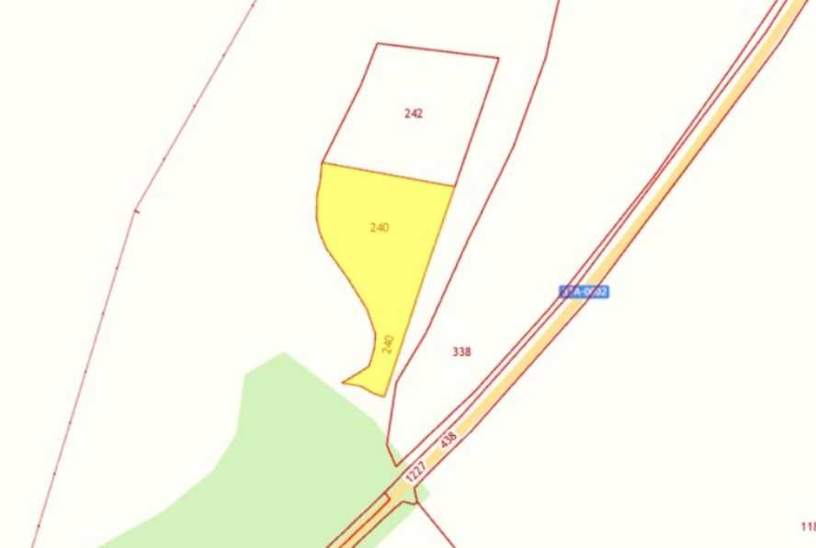
Курганская обл, р-н Звериноголовский, с Звериноголовское, в границах ТОО "Звериноголовское" на участке между старым грейдером на с. Украинец и лесопосадками
Площадь | 26 000 кв. м.
Кадастровый номер участка/квартала | 45:05:011302:240
Собственник | Собственность субъектов РФ
Категория земель | Земли сельскохозяйственного назначения
Вид разрешенного использования | Для сельскохозяйственного производства
Электроснабжение | Техническая возможность подключения имеется
Газоснабжение | Направлены предложения о включении п. Украинец в региональную программу газификации Курганской области на 2021-2030 гг
Водоснабжение | Возможно строительство индивидуального источника водоснабжения. Точную информацию о количестве и качестве подземных вод можно получить только по результатам геологоразведочных работ
Водоотведение | Возможно строительство локальной канализации с отводом нечистот в септик
Подъездные пути | Обеспечен грунтовой дорогой
Механизм предоставления инвестиционной площадки | 1) Предоставление земельного участка в аренду без проведения торгов в целях реализации масштабных инвестиционных проектов с последующим правом выкупа; 2) Аукцион по предоставлению в аренду земельного участка/продажа земельного участка.

Slide 44
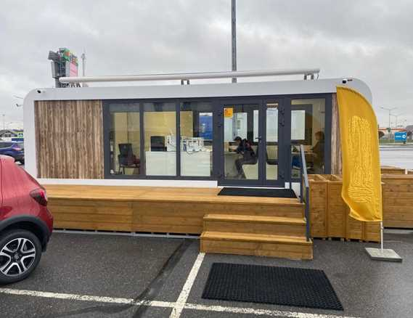
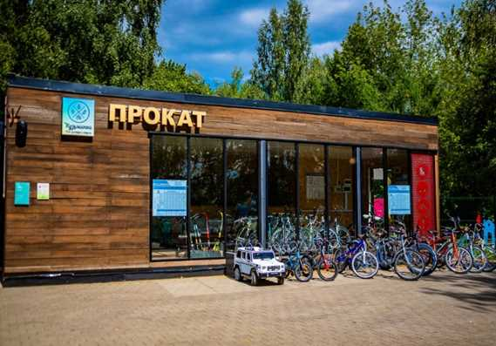
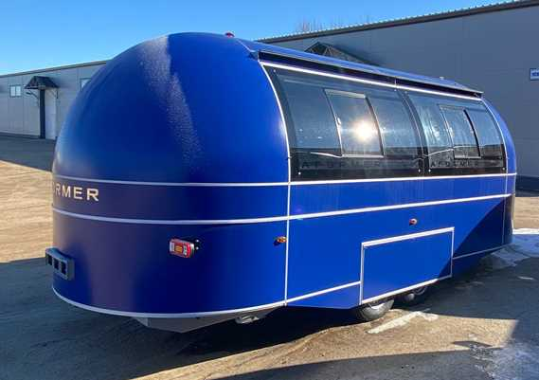
ИНВЕСТИЦИОННЫЕ ПЛОЩАДКИ ДЛЯ РАЗМЕЩЕНИЯ НЕСТАЦИОНАРНЫХ ТОРГОВЫХ ОБЪЕКТОВ

Slide 45
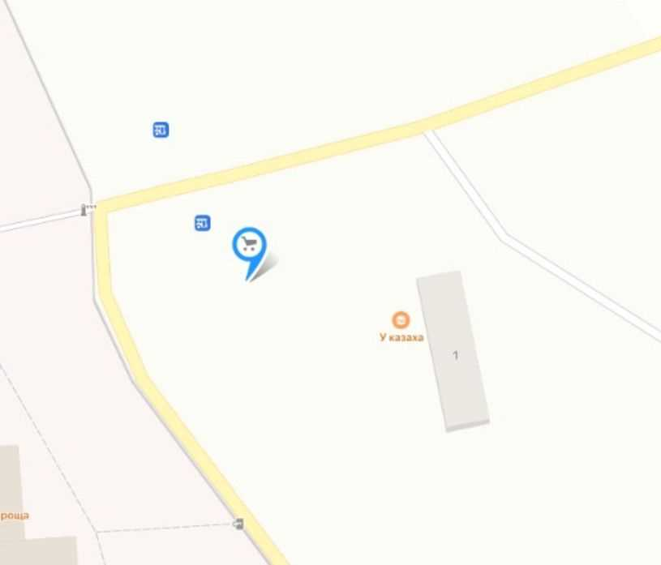
Курганская область, Звериноголовский МО, п. Искра, вблизи кафе "Огонек"
Площадь | 30 кв.м.
Собственник | Земли государственная собственность на которые не разграничена
Категория земель | Земли населенных пунктов
Электроснабжение | Техническая возможность подключения имеется
Подъездные пути | Асфальтовое покрытие
Механизм предоставления инвестиционной площадки | Аукцион на право заключения договора на размещение нестационарного торгового объекта

Slide 46
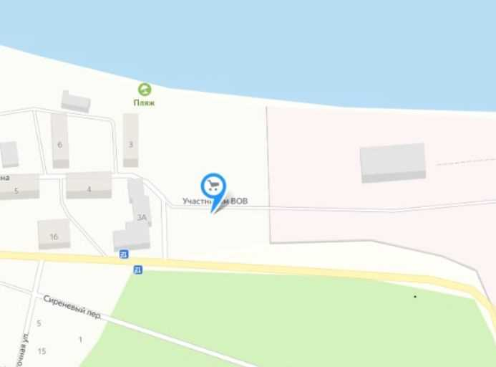
Курганская область, Звериноголовский МО, п. Искра вблизи
кафе "Охотник"
Площадь | 30 кв.м.
Собственник | Земли государственная собственность на которые не разграничена
Категория земель | Земли населенных пунктов
Электроснабжение | Техническая возможность подключения имеется
Подъездные пути | Асфальтовое покрытие
Механизм предоставления инвестиционной площадки | Аукцион на право заключения договора на размещение нестационарного торгового объекта

Slide 47
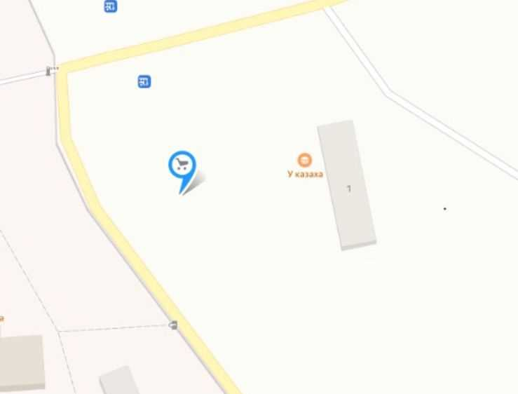
Курганская область, Звериноголовский МО, п. Искра вблизи
кафе "Охотник"
Площадь | 30 кв.м.
Собственник | Земли государственная собственность на которые не разграничена
Категория земель | Земли населенных пунктов
Электроснабжение | Техническая возможность подключения имеется
Подъездные пути | Асфальтовое покрытие
Механизм предоставления инвестиционной площадки | Аукцион на право заключения договора на размещение нестационарного торгового объекта

Slide 48
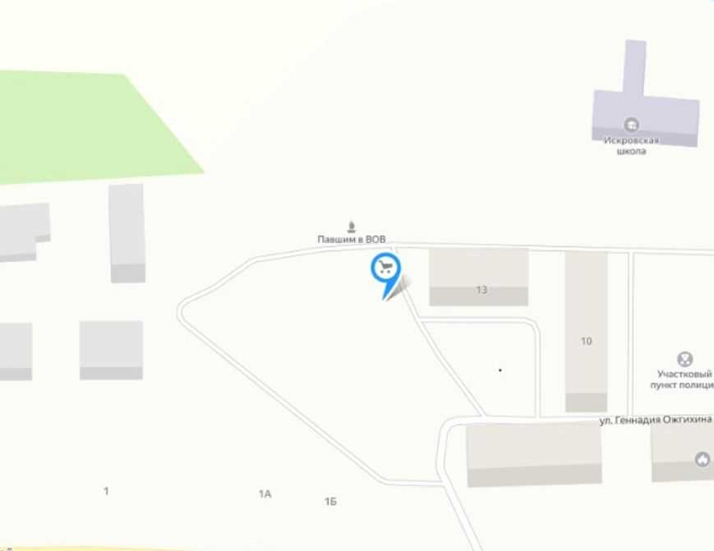
Курганская область, Звериноголовский МО, п. Искра, вблизи жилого дома 13 ул. Г. Ожгихина
Площадь | 30 кв.м.
Собственник | Земли государственная собственность на которые не разграничена
Категория земель | Земли населенных пунктов
Электроснабжение | Техническая возможность подключения имеется
Подъездные пути | Асфальтовое покрытие
Механизм предоставления инвестиционной площадки | Аукцион на право заключения договора на размещение нестационарного торгового объекта

Slide 49
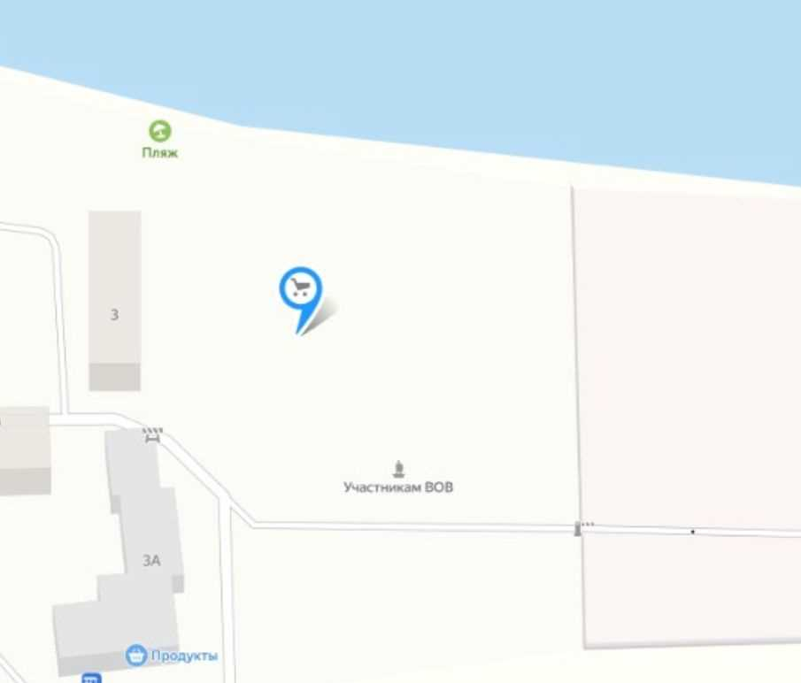
Курганская область, Звериноголовский МО, п. Искра, вблизи магазина "Продукты, ул. Г. Ожгихина, 3В
Площадь | 20 кв.м.
Собственник | Земли государственная собственность на которые не разграничена
Категория земель | Земли населенных пунктов
Электроснабжение | Техническая возможность подключения имеется
Подъездные пути | Асфальтовое покрытие
Механизм предоставления инвестиционной площадки | Аукцион на право заключения договора на размещение нестационарного торгового объекта

Slide 50
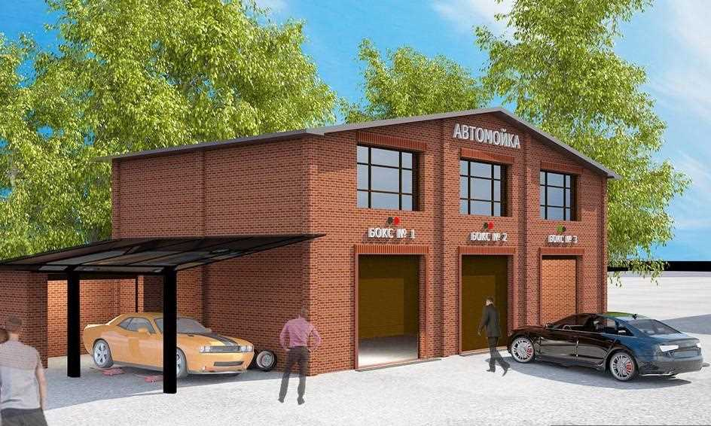
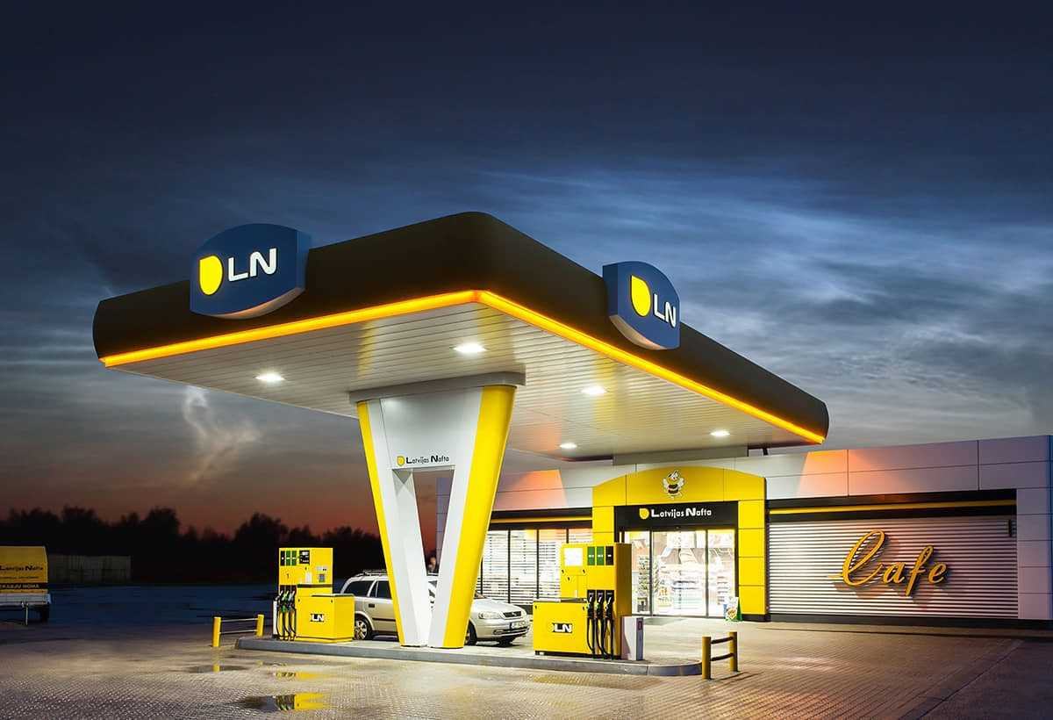
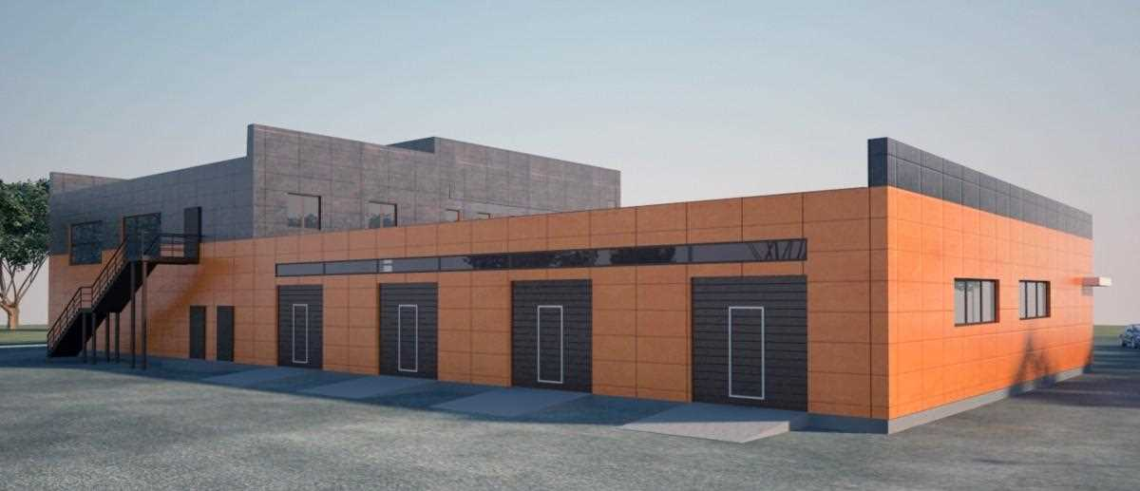
ИНВЕСТИЦИОННЫЕ ПЛОЩАДКИ ДЛЯ РАЗМЕЩЕНИЯ ПРОЕКТОВ В СФЕРЕ ПРИДОРОЖНОГО СЕРВИСА

Slide 51
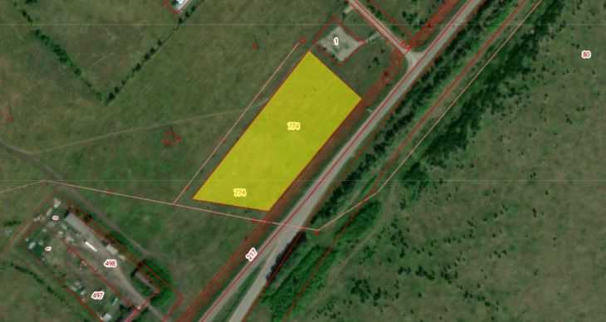
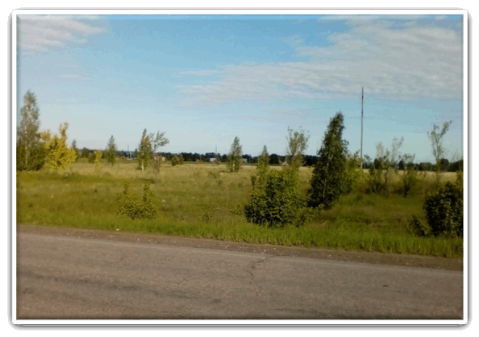
Курганская область, Звериноголовский МО,
с. Звериноголовское, ул. Октябрьская, уч. 101
Площадь | 15 000 кв. м.
Кадастровый номер участка/квартала | 45:05:020102:774
Собственник | Государственная собственность не разграничена
Категория земель | Земли населенных пунктов
Вид разрешенного использования | Для предпринимательства
Электроснабжение | в 50 метрах от действующей ВЛ 0,4-10 (максимальная мощность -1,5 МВт)
Газоснабжение | Техническая возможность подключения имеется
Водоснабжение | Возможность организации автономной артезианской скважины. Точную информацию о количестве и качестве подземных вод можно получить только по результатам геологоразведочных работ.
Водоотведение | Строительство локальной канализации с отводом нечистот в септик
Подъездные пути | Асфальтированная дорога.
Механизм предоставления инвестиционной площадки | 1) Предоставление земельного участка в аренду без проведения торгов в целях реализации масштабных инвестиционных проектов с последующим правом выкупа; 2 ) Аукцион по предоставлению в аренду земельного участка/продажа земельного участка.

Slide 52
Курганская область, Звериноголовский МО,
с. Звериноголовское, ул. Октябрьская, уч. 107
Площадь | 10 000 кв. м.
Кадастровый номер | 45:05:020102:775
Собственник | Государственная собственность не разграничена
Категория земель | Земли населенных пунктов
Вид разрешенного использования | Для предпринимательства
Электроснабжение | в 20 метрах от действующей ВЛ 0,4-10 (максимальная мощность -1,5 МВт )
Газоснабжение | Техническая возможность подключения имеется
Водоснабжение | Возможность организации автономной артезианской скважины. Точную информацию о количестве и качестве подземных вод можно получить только по результатам геологоразведочных работ.
Водоотведение | Строительство локальной канализации с отводом нечистот в септик
Подъездные пути | Асфальтированная дорога
Механизм предоставления инвестиционной площадки | 1) Предоставление земельного участка в аренду без проведения торгов в целях реализации масштабных инвестиционных проектов с последующим правом выкупа; 2 ) Аукцион по предоставлению в аренду земельного участка/продажа земельного участка.

Slide 53
Курганская область, Звериноголовский МО,
с.Труд и Знание
Площадь | 1 500 кв. м.
Кадастровый номер участка/квартала | 45:05:011001:1063
Собственник | Государственная собственность не разграничена
Категория земель | Земли населенных пунктов
Вид разрешенного использования | Предпринимательство
Электроснабжение | В 100 метрах от действующей ВЛ 0,4 - 10
Газоснабжение | Техническая возможность подключения имеется
Водоснабжение | Действующий водопровод расположен на расстоянии 100 м от участка
Водоотведение | Строительство локальной канализации с отводом нечистот в септик
Подъездные пути | Асфальтированная дорога
Механизм предоставления инвестиционной площадки | Аукцион по предоставлению в аренду земельного участка

Slide 54
ИНВЕСТИЦИОННЫЕ ПЛОЩАДКИ ДЛЯ РАЗМЕЩЕНИЯ ОБЪЕКТОВ В СФЕРЕ ТУРИЗМА И РЕКРЕАЦИИ

Slide 55
Курганская область, Звериноголовский МО, п. Искра
Площадь | 156 803 кв. м.
Кадастровый номер участка/квартала | 45:05:011201:0343
Собственник | Частная собственность
Категория земель | Земли населенных пунктов
Вид разрешенного использования | Для размещения объектов оздоровительного назначения и ведения подсобного хозяйства
Электроснабжение | В 5 метрах от ЛЭП -0,4 (максимальная мощность – 220 кВт)
Газоснабжение | Направлены предложения о включении пос. Искра в региональную программу газификации Курганской области на 2021-2030 гг
Водоснабжение | Внутриплощадочный водопровод
Водоотведение | Внутриплощадочная канализация
Подъездные пути | Асфальтированная дорога
Механизм предоставления инвестиционной площадки | По согласованию с собственником

Slide 56
ИНВЕСТИЦИОННЫЕ ПЛОЩАДКИ ДЛЯ РАЗМЕЩЕНИЯ ОБЪЕКТОВ ОБРАЗОВАТЕЛЬНОГО ЦЕНТРА

Slide 57
Здание конторы
Курганская область, Звериноголовский МО, с. Круглое,
ул. Ленина, строение 6а
Площадь | Здание конторы 383,9 кв. м.
Кадастровый номер участка/квартала | Земельный участок 45:05:010801 Здание конторы 45:05:010801:720
Собственник | Государственная
Категория земель | Земли населенных пунктов
Вид разрешенного использования | Зона общественно-деловой застройки
Электроснабжение | От ЛЭП 0,4- расстояние 10 метров (максимальная мощность-100 кВт)
Газоснабжение | Направлены предложения о включении с. Круглое в региональную программу газификации Курганской области на 2021-2030 гг
Водоснабжение | Внутриплощадочный водопровод.
Водоотведение | Внутриплощадочная канализация
Подъездные пути | Асфальтированная дорога
Механизм предоставления инвестиционной площадки | По согласованию с собственником

Slide 58
Здание школы
Курганская область, Звериноголовский МО,
п. Украинец, ул. Победы, д 23
Площадь | Земельный участок- 836 кв. м. Здание -113,4 кв. м.
Кадастровый номер участка/квартала | Земельный участок - 45:05:011501:152 Здание – 45:05:011501:259
Собственник | Звериноголовский МО
Категория земель | Земли населенных пунктов
Вид разрешенного использования | Обслуживание жилой застройки
Электроснабжение | В 10 метрах от ЛЭП -0,4 (максимальная мощность-150 кВт)
Газоснабжение | Направлены предложения о включении п. Украинец в региональную программу газификации Курганской области на 2021-2030 гг
Водоснабжение | Централизованный водопровод
Водоотведение | Внутриплощадочная канализация
Подъездные пути | Асфальтированная дорога
Механизм предоставления инвестиционной площадки | По согласованию с собственником

Slide 59
Здание
Курганская область, Звериноголовский МО,
с. Звериноголовское, ул. Ленина, 42
Площадь | Земельный участок- 557 кв. м. Здание -159,98 кв. м.
Кадастровый номер участка/квартала | Земельный участок -45:05:020111:226 Здание –45:05:020111:440
Собственник | Звериноголовский МО
Категория земель | Земли населенных пунктов
Вид разрешенного использования | Предпринимательство
Электроснабжение | В 10 метрах от ЛЭП -0,4 (максимальная мощность-150 кВт)
Газоснабжение | Техническая возможность подключения имеется
Водоснабжение | Возможность подключения к централизованному водоснабжению в 20 м
Водоотведение | Строительство локальной канализации с отводом нечистот в септик
Подъездные пути | Грунтовая дорога
Механизм предоставления инвестиционной площадки | По согласованию с собственником

Slide 60
Курганская область, Звериноголовский МО,
с. Звериноголовское, ул. Борьбы, 10а
Площадь | 2 125 кв. м.
Кадастровый номер участка/квартала | 45:05:020113:182
Собственник | Звериноголовский МО
Категория земель | Земли населенных пунктов
Вид разрешенного использования | Предпринимательство
Электроснабжение | В 15 от действующей ВЛ 0,4 - 10
Газоснабжение | Техническая возможность подключения имеется
Водоснабжение | Действующий водопровод расположен в 10 м от участка
Водоотведение | Строительство локальной канализации с отводом нечистот в септик
Подъездные пути | Грунтовая дорога
Механизм предоставления инвестиционной площадки | Аукцион по предоставлению в аренду земельного участка

Slide 61
ИНВЕСТИЦИОННЫЕ ПЛОЩАДКИ ДЛЯ РАЗМЕЩЕНИЯ ПРОЧИХ ОБЪЕКТОВ

Slide 62
Нежилое здание, Курганская область, Звериноголовский МО,
с. Бугровое, ул. Береговая, 59
Площадь | Площадь земельного участка - 1 098 кв. м. Площадь здания -137,7 кв. м.
Кадастровый номер участка/квартала | Земельный участок – 45:05:010301:144 Здание - 45:05:010301:210
Собственник | Частная Пашков Вадим Александрович
Категория земель | Земли населенных пунктов
Вид разрешенного использования | Для размещения магазина
Электроснабжение | От ВЛ 0,4- расстояние 10 метров. Требуется подключение объектов недвижимости. (максимальная мощность – 50 кВт)
Газоснабжение | Направлены предложения о включении с. Бугровое в региональную программу газификации Курганской области на 2021-2030 гг
Водоснабжение | Возможность организации автономной артезианской скважины. Точную информацию о количестве и качестве подземных вод можно получить только по результатам геологоразведочных работ.
Водоотведение | Строительство локальной канализации с отводом нечистот в септик
Подъездные пути | Дорога с грунтовым покрытием
Механизм предоставления инвестиционной площадки | По согласованию с собственником Пашков Вадим Александрович Тел. 8-900-377-75-17

Slide 63
Нежилое здание, Курганская область, Звериноголовский МО,
с.Труд и Знание, ул. 40 лет Победы,9
Площадь | Площадь земельного участка – 573 кв. м. Площадь помещения - 311,7 кв. м.
Кадастровый номер участка/квартала | Земельный участок – 45:05:011001:705 Помещение – 45:05:011001:792
Собственник | Частная Пашков Вадим Александрович
Категория земель | Земли населенных пунктов
Вид разрешенного использования | Для размещения магазина
Электроснабжение | ЛЭП-0,4 (максимальная мощность-10 кВт)
Газоснабжение | Техническая возможность подключения имеется
Водоснабжение | Возможность организации автономной артезианской скважины. Точную информацию о количестве и качестве подземных вод можно получить только по результатам геологоразведочных работ.
Водоотведение | Строительство локальной канализации с отводом нечистот в септик
Подъездные пути | Дорога с грунтовым покрытием (до асфальтированной дороги -1 км.)
Механизм предоставления инвестиционной площадки | По согласованию с собственником Пашков Вадим Александрович Тел. 8-900-377-75-17

Slide 64
Курганская область, Звериноголовский МО,
п. Искра, ул. Геннадия Ожгихина, участок №20
Площадь | Земельный участок – 426 кв. м. Здание – 961,6 кв. м. Теплопункта - 94,9 кв. м. сторярного цеха – 333,3 кв. м. Тепловые сети – 1365 кв. м. (протяженность)
Кадастровый номер участка/квартала | Земельный участок – 45:05:011201:971 Здание – 45:05:011201:526 Теплопункт - 45:05:011201:188 Столярный цех - 45:05:011201:935 Тепловые сети - 45:05:011201:1094
Собственник | Звериноголовский МО
Категория земель | Земли населенных пунктов
Вид разрешенного использования | Для размещения производственных построек
Электроснабжение | В 10 метрах от ЛЭП-10 (максимальная мощность - 1 МВт)
Газоснабжение | Направлены предложения о включении пос. Искра в региональную программу газификации Курганской области на 2021-2030 гг
Водоснабжение | Действующий водопровод расположен на расстоянии 10 м от участка
Водоотведение | Действующая канализация
Подъездные пути | Грунтовая дорога (до асфальтированной дороги-3 км.)
Механизм предоставления инвестиционной площадки | По согласованию с собственником

Slide 65
Курганская область, Звериноголовский МО,
с. Звериноголовское, ул. Советская, д. 35
Площадь | Площадь земельного участка – 481 кв. м. Площадь здания – 86,4 кв. м.
Кадастровый номер участка/квартала | Земельный участок – 45:05:020111:191 Здание – 45:05:020111:420
Собственник | Индивидуальный предприниматель Кузнецов А.П.
Категория земель | Земли населенных пунктов
Вид разрешенного использования | Для коммерческих целей
Электроснабжение | ЛЭП-0,4 (максимальная мощность – 10 кВт)
Газоснабжение | Техническая возможность подключения имеется
Водоснабжение | Действующий водопровод
Водоотведение | Действующая локальная канализация (септик)
Подъездные пути | Грунтовая дорога (до асфальтированной дороги 200 м)
Механизм предоставления инвестиционной площадки | По согласованию с собственником Кузнецов Алексей Павлович, тел.: 8-976-003-09-80

